Slide 1
第三部分 写作
专题七 作文
高考语文
新高考适用

Slide 2

目 录
CONTENTS
考情清单
任务1 言之有序,文脉清晰———构建严谨的说理结构
任务2 分析说理,入木三分———提升论证的深刻性
第一讲 突破审题障碍
第二讲 思辨性作文写作指导
第三讲 文学性作文写作指导
第四讲 实用性作文写作指导

Slide 3

考情清单
年份 | 卷别 | 写作主题 | 写作类型 | 对应教材人文主 题 | 核心素养
2025 | 全国一 | 民族精神的传承 | 思辨性写作 文学性写作 | 选必中·苦难与新 生 | 国家认同
 | 全国二 | 梦的赠予 | 思辨性写作 文学性写作 | 必修下·使命与抱 负 | 社会责任

Slide 4
2024 | 新课标Ⅰ | 我们的问题是否 会越来越少 | 思辨性写作 | 必修下·观察与批 判 | 批判质疑
 | 新课标Ⅱ | 不断抵达未知之 境 | 思辨性写作 文学性写作 | 必修下·探索与创 新 | 勇于探究
 | 全国甲 | 坦诚交流才有可 能 迎来真正的相遇 | 思辨性写作 文学性写作 | 选必下·至情至性 | 人文情怀

Slide 5
2023 | 新课标Ⅰ | 故事是有力量的 | 文学性写作 思辨性写作 | 必修下·中华文明 之光 | 人文积淀
 | 新课标Ⅱ | 拥有自己的空间 | 文学性写作 实用性写作 思辨性写作 | 必修上·生命的诗 意 | 自我管理
 | 全国甲 | 人、技术、时间 | 思辨性写作 | 必修下·观察与批 判 | 理性思维
 | 全国乙 | 一花独放不是春 | 思辨性写作 | 选必上·多样的文 化 | 国际理解

Slide 6
2022 | 新高考Ⅰ | 本手、妙手、俗 手 | 思辨性写作 | 必修上·学习之道 | 乐学善学
 | 新高考Ⅱ | 选择·创造·未来 | 思辨性写作 | 必修下·使命与抱 负 | 社会责任
 | 全国甲 | 移用、化用、独 创 | 思辨性写作 | 必修下·探索与创 新 | 勇于探究
 | 全国乙 | 跨越,再跨越 | 思辨性写作 | 选必上·伟大的复 兴 | 国家认同

Slide 7
2021 | 新高考Ⅰ | 体育之效与强弱 之变 | 思辨性写作 | 选必中·理论的价 值 | 理性思维
 | 新高考Ⅱ | 写人与做人 | 思辨性写作 | 必修上·青春激扬 | 自我管理
 | 全国甲 | 可为与有为 | 思辨性写作 | 必修下·责任与担 当 | 社会责任
 | 全国乙 | 修身、矫思、立 义 | 思辨性写作 | 必修下·中华文明 之光 | 健全人格

Slide 8
第一讲 突破审题障碍

Slide 9
突破1 溯因类命题
溯因,即追溯原因。溯因类命题,是侧重从“原因”角度入手去分析问题、解决问
题的一类作文命题。这类作文的设题类型主要有两种:
1.“有问题”——以问题为导向。此类作文题的任务指令中,有的直接用“为什么”
来询问原因,如“为什么这个专业对你重要?”(2024九省高考适应性考试);有的则
用表选择或取舍的词语(如“是否”“哪个”“谁”等)来呈现问题,如“我们的问题
是否会越来越少?”(2024新课标I),“齐桓公、管仲和鲍叔三人,你对哪个感
触最深?”(2020全国Ⅰ)。

Slide 10
2.“有异议”——以观点分歧作驱动。此类作文题材料中,通常包含或“蕴含”不同
或具有争议甚至对立性的观点[如“有人认为……,还有人认为……”“(有人说)……
也有人说……”“是……还是……”等],有的在任务指令中还有“明确立场和观点”
“权衡与取舍”之类的词语。如:
(1)亲人、朋友之间互赠礼物是人际交往中常见的现象。一些人认为接受礼物的
一方可能并不需要这个礼物,与其精挑细选不如直接把买礼物的钱送出去……请明
确立场和观点,写一篇文章。(2024九省高考适应性考试)
(2)……有人称其为民族英雄, 有人认为这是恶意破坏规则, 还有人认为…
…你对蔡铭超的行为有什么看法?(2009江西高考)

Slide 11
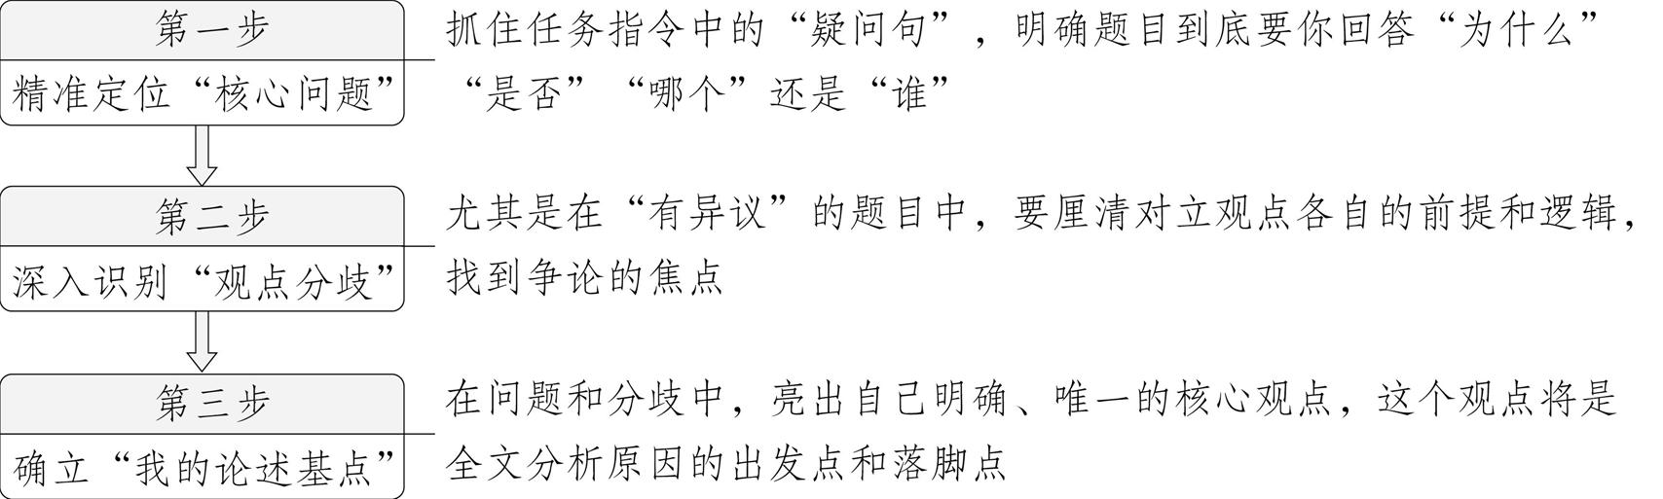
审题策略 溯因类命题审题分析“三步法”
特别提醒 溯因类作文最容易出现的问题就是“论述角度”的失误,而避免这种失误
的最有效的方法是在下笔前和写作中,反复用以下两个关键点来自我审视:
1.看对象——论述的视角、立场是否与题目要求相符。题目中的关键词,如“对你”

Slide 12
“我们”“谁”,直接限定了论述的视角。例如,当题目问“为什么这个专业对你重
要”时,核心视角必须是“个人”而非“社会”。
2.看范围——论述是否紧扣材料给定的具体情境。所有的分析都应围绕材料提供的事
件、概念和矛盾展开,避免脱离具体情境空谈大道理。例如,论述“蔡铭超的行为”,就
必须紧扣“兽首拍卖”事件本身,而非泛泛讨论爱国或规则。

Slide 13
典题1 (2024新课标Ⅰ,T23)阅读下面的材料,根据要求写作。(60分)
随着互联网的普及、人工智能的应用,越来越多的问题能很快得到答案。那么,我
们的问题是否会越来越少?
以上材料引发了你怎样的联想和思考?请写一篇文章。
要求:选准角度,确定立意,明确文体,自拟标题;不要套作,不得抄袭;不得泄露个人信息;
不少于800字。

Slide 14
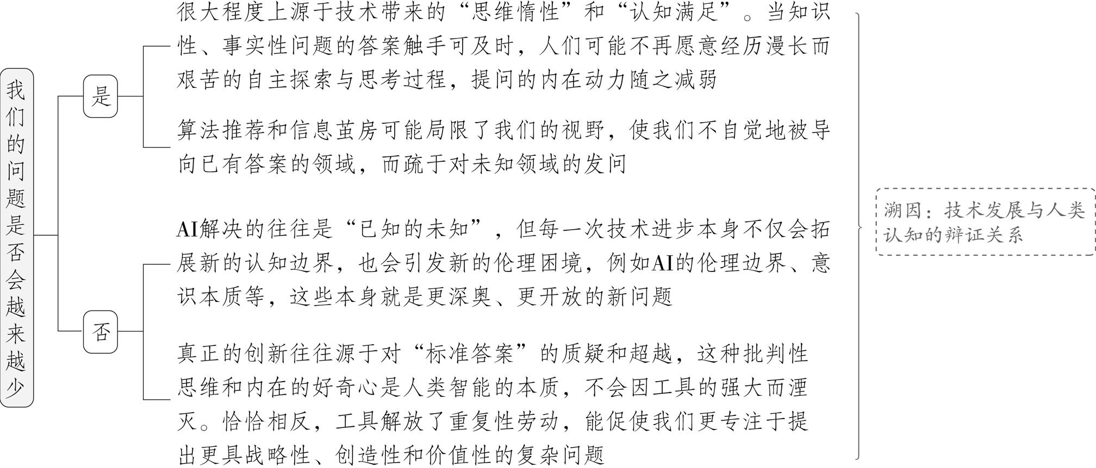
审题指导
本题是典型的以问题为导向的溯因类命题,题干表面直接抛出了一个选择性问题:
“我们的问题是否会越来越少?”要准确回应这一命题,绝不能仅停留在简单回答
“是”或“否”的层面,而应深入追溯导致该“结果”或引发该“问题”的多元原因,
并剖析这些原因之间的复杂关联。

Slide 15
本题的“溯因”,要求考生跳出线性思维,进行辩证的、多维的原因分析。既要看
到技术可能带来的消极影响,又要洞察其积极影响。文章立意的高低,关键在于能否清
晰、深刻地呈现这种因果关系的复杂性,并最终落实到人的主体性——我们应如何主动利用技术、保持追问的热情与能力。
推荐立意 (1)保持问题意识,警惕思维怠惰;(2)理性看答案,清醒识问题;(3)问题越来越
多,征程越走越远;(4)永不止发问,永不熄火种;(5)问题不会变少,而你才是答案;(6)于善
问中求思,于求思中致远;(7)慎用人工智能,保持独立思考。

Slide 16
精彩范文
吾辈长探索,谱写新华章
随着互联网和人工智能的蓬勃发展,越来越多的问题能快速得到答案。然而,答案的快
速获得并不意味着问题会越来越少。
随着时代的进步,科技创新迸发出更加耀眼的光芒,互联网和人工智能给我们的生活带
来了极大的便利,可以帮助我们轻松快速地获取答案。通过电子导航,我们能轻松地获
取到达目的地的路线;通过在线搜索,我们能快速地获取知识性问题的答案;通过与AI
大模型互动,我们能对多种方案进行模拟,更快速选出最优解……然而,这种能快速获取

Slide 17
答案的,多是简单的、浅层次的问题;而那些复杂的、深层次的问题,却难以通过互联网
或人工智能直接得到答案,仍需我们继续探索。
揆诸现实,互联网和人工智能在解决问题、造福人类的同时,也带来了一些新的问题。
比如,大数据虽然让我们获取信息更为便捷,但这种“一键获取答案”的方式也让很多
人丧失了独立思考的能力,同时还产生了隐私泄露、信息茧房等新问题;而有些人,甚至
利用数据算法上的漏洞谋取个人私利,给他人和社会造成了不可估量的损失……这些
新问题,同样需要我们去思考、去解决。由此观之,一个问题在得到解决的同时,又可能
引发新的问题,故互联网和人工智能的应用,非但不会让问题越来越少,反而让问题变得
更为多元化、更富挑战性。
历史长河浩瀚无边,人类文明源远流长。纵观人类历史,从来不是因为技术越先进

Slide 18
问题就越少,而是因为人们能够利用工具、积极思考,让一个又一个问题不断被解决,让
我们的生活变得更美好。我们要理性看待互联网和人工智能所带来的便利,不能因为
有互联网和人工智能为我们提供答案就放弃独立思考或停止探索,而应积极主动地去
发现问题、解决问题。问题,是连接过去与未来的桥梁,是启迪智慧的火种。我们不应
只满足于对问题的表面解答,而应在互联网和人工智能的辅助下,更为深入地探索问题
的本质,去挖掘那些隐藏在表象之下的深层次问题。互联网和人工智能的存在,不应只
是让获取答案更加便捷,更应让答案变得更为丰富、深刻。
在这个科技日新月异的时代,我们既要拥抱科技的力量,充分利用其优势来解决问题,又
要坚守人类的独特智慧,独立思考,勇于发问,不断探索。在不断发现问题与解答问题的
探索中,谱写新华章。

Slide 19
点评 文章立意准确,思想深刻,观点独到,思辨色彩浓厚,体现了考生对互联网和人工
智能发展过程中出现的问题的深刻思考。文章整体行文思路严密:第一段紧扣材料亮
明观点——“答案的快速获得并不意味着问题会越来越少”;第二、三段分析了问题
不会变少的原因;第四、五段以冷静的笔触提出了对待互联网和人工智能的态度和解
决问题的方法。文章论证结构严谨,论证方法得当。

Slide 20
典题2 (2024九省高考适应性考试,T24)阅读下面的材料,根据要求写作。(60分)
亲人、朋友之间互赠礼物是人际交往中常见的现象。一些人认为接受礼物的一方可
能并不需要这个礼物,与其精挑细选不如直接把买礼物的钱送出去,这样对方就可以去
买自己喜欢的东西。
这引发了你怎样的联想与思考?请明确立场和观点,写一篇文章。
要求:选准角度,确定立意,明确文体,自拟标题;不要套作,不得抄袭;不得泄露个人
信息;不少于800字。

Slide 21
审题指导
本题是典型的以观点分歧作驱动的溯因类作文题,材料给出的表面“分歧”是两
种赠送方式的选择,但写作绝不能仅停留于对哪种方式“更好”的表态上,而需深入追
溯导致这一“分歧”的原因,深入剖析其背后折射出的不同价值观念、文化心理和情
感认知模式。
送礼方式 | 表层原因 | 深层原因
送精挑细 选的礼物 | “礼轻情意重”,礼物不仅是物质的传递,更是情感的载体和心意的表达。其价值在于挑选过程中投入的时间、心思与情感,在于它所能承载的独特记忆、共同经历和象征意义。这种方式维系和强化了人际关系的温度与深度,其情感价值和仪式 感是金钱无法替代的。 | 对礼物情感属性、仪式价值和社交 符号意义的珍视。

Slide 22
直接送钱 | 精挑细选的礼物存在“己所欲,施于 人”的一厢情愿,可能并非收礼者真 正所需,从而造成浪费或负担。直接 送钱则将消费选择权完全交给对方, 体现了对他人喜好的充分尊重,实现 了“按需分配”的实用价值最大 化。 | 对实用主义、效率至上、尊重个体 选择自由的推崇。

Slide 23
在对两种送礼方式各自进行溯因后,还需进一步追溯“分歧”背后可能存在的统
一性或转化关系:有时,一份真正“懂你”的礼物,其价值正在于它同时实现了“心意”
与“实用”——既表达了情意,又恰好是对方所需所爱;而在某些特定情境,直接的经济
支持本身就是最深切的关心和最有温度的“礼物”。可见,“情”与“物”、“心
意”与“实用”并非截然对立,关键在于行为是否真正源于对他人需求的体察与尊
重。
推荐立意 (1)情谊胜于实用,心意重于形式;(2)“己所欲”亦勿轻施,真诚方为礼之本;
(3)因人因时制宜,重在情谊本质。

Slide 24
精彩范文
“建”礼于心,送礼新思
礼物是生活的温情注脚,失意时予人慰藉,功成时添人喜悦。正所谓“千里送鹅毛,礼轻
情意重”,“建”礼于心,礼物的价值不在于物质的贵重,而在于那份藏于背后的真挚情
意。
于个人层面而言,礼物是表达情谊的桥梁。“李白乘舟将欲行,忽闻岸上踏歌声。桃花
潭水深千尺,不及汪伦送我情。”李白以诗赠友,把无形的情谊化为有形的千尺潭水,传
达出与友人之间的那份真挚深厚的友情。明代著名书画家沈周在友人新婚时送《石

Slide 25
榴图扇》,题诗“我写君家多子榴,今年消息在枝头”,既表达了对友人新婚的祝福,又
暗含“多子”的吉祥寓意,饱含送礼者的美好祝福。这些礼物,正因承载着用心与真情,
才成为彼此心中的无价之宝,让情谊在馈赠中愈发深厚。
于社会层面而言,礼物是凝聚社群的纽带。传统节日里,邻里互赠的一块月饼、一串粽
子,无关价格标签,却在社群中搭建起守望相助的桥梁——这份朴素的馈赠,让独居老人
感受到关怀,让异乡人找到归属感。除了节令吃食,自家种的青菜、手工做的酱菜,这些
带着烟火气的日常馈赠,都让钢筋水泥的城市多了份人情味。以“礼”为媒,让陌生者
变亲近,让独居者不孤单,让人们在点点善意中凝聚成温暖的社群,这些正是对“建”礼
于心的生动诠释。
于文化层面而言,礼物是传承文脉基因的载体。非遗传承人将苏绣的针脚、皮影的纹

Slide 26
样、剪纸的韵味融入礼物,赠予亲友或后辈,让濒临失传的技艺在日常馈赠中得以延续;
故宫文创将《千里江山图》的意境融入文具,敦煌研究院用飞天壁画的纹样、色彩设
计饰品,这些礼物既契合现代审美,又能让传统书画、石窟艺术走出博物馆,走进年轻人
的生活。这份“建”礼于心的选择,以文化为内核,让收礼人在感受情意的同时触摸到
中华文明的根脉,让文脉在代代相传的“礼”尚往来中绵延不绝。
反观当下,送礼之风渐离“建”礼于心的初衷,陷入物质化、功利化的误区。家庭聚会
上,晚辈红包金额被反复攀比,孝心沦为面子之争;毕业季的谢师宴动辄花费数千元,让
原本纯粹的感恩之情,沦为比拼排场的“面子工程”。这不仅让双方背负沉重的负担,
更消解了礼物传递的温暖与真诚,让礼尚往来沦为冰冷的交换。礼物失去心意内核,再
精美昂贵也难抵人心。送礼的本质从来不是“送贵的”,而是“送对的”,应让礼物回

Slide 27
归情感表达的纯粹,挣脱物质绑架的枷锁。
“建”礼于心,并不是否定礼物价值,而是重构送礼的意义——礼物无关价格的高低,只
关乎情意的浓度;无关形式的奢华,只关乎用心的温度。当每份礼物皆源于心底牵挂,
“送礼新思”化为自觉践行,这份“礼”便成为连接你我、温暖社会、传承文明的精
神纽带,让人与人之间的相处更真挚,让生活因这份本真的情意更丰盈!
点评 文章紧扣“亲人、朋友之间互赠礼物”的情境,并未停留于“送钱”与“送
礼”的表面选择,而是追溯了其行为背后的文化心理与情感本质,深刻地论证了
“‘建’礼于心,礼物的价值不在于物质的贵重,而在于那份藏于背后的真挚情意”的
观点。文章通过对个人、社会、文化三个层面的论证和对功利性送礼的批判,完成了
从现象到原因,再从原因到本质的深度“溯因”过程。

Slide 28
突破2 题意类命题
题意类命题,是通过直接或间接限定主题的方式,要求考生紧扣题目字面或隐喻的
“题意”进行写作的一类作文命题。
审题策略
1.核心概念或观点明确的材料:直接阐释,深度开掘
当材料中已经包含明确的关键词、观点句,或在写作要求中直接限定了主题时,审
题的重点在于精准理解给定的核心概念或观点的丰富内涵,并对其进行深入的阐释和
论证。具体步骤如下:

Slide 29
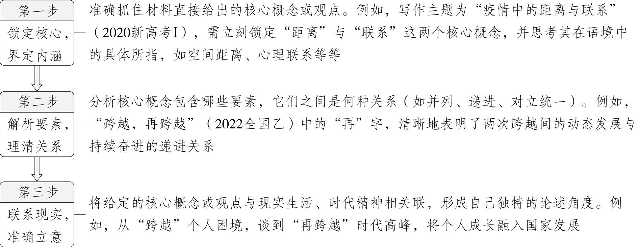

Slide 30
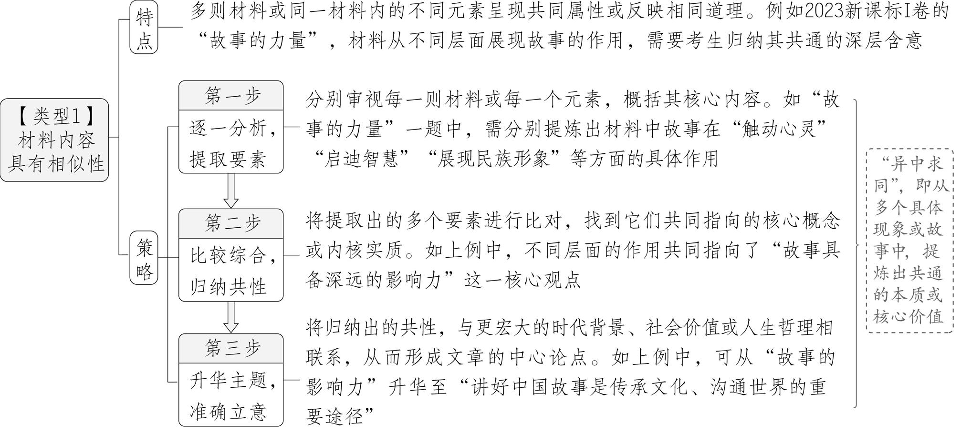
2.核心观点隐蔽的材料:分析归纳,提炼观点
当材料通过列举现象、讲述故事来间接表达意图时,审题的重点在于对材料进行梳
理、分析、比较与综合,从中提炼出核心观点。根据材料内部逻辑的不同,可采取不同
的审题策略:

Slide 31
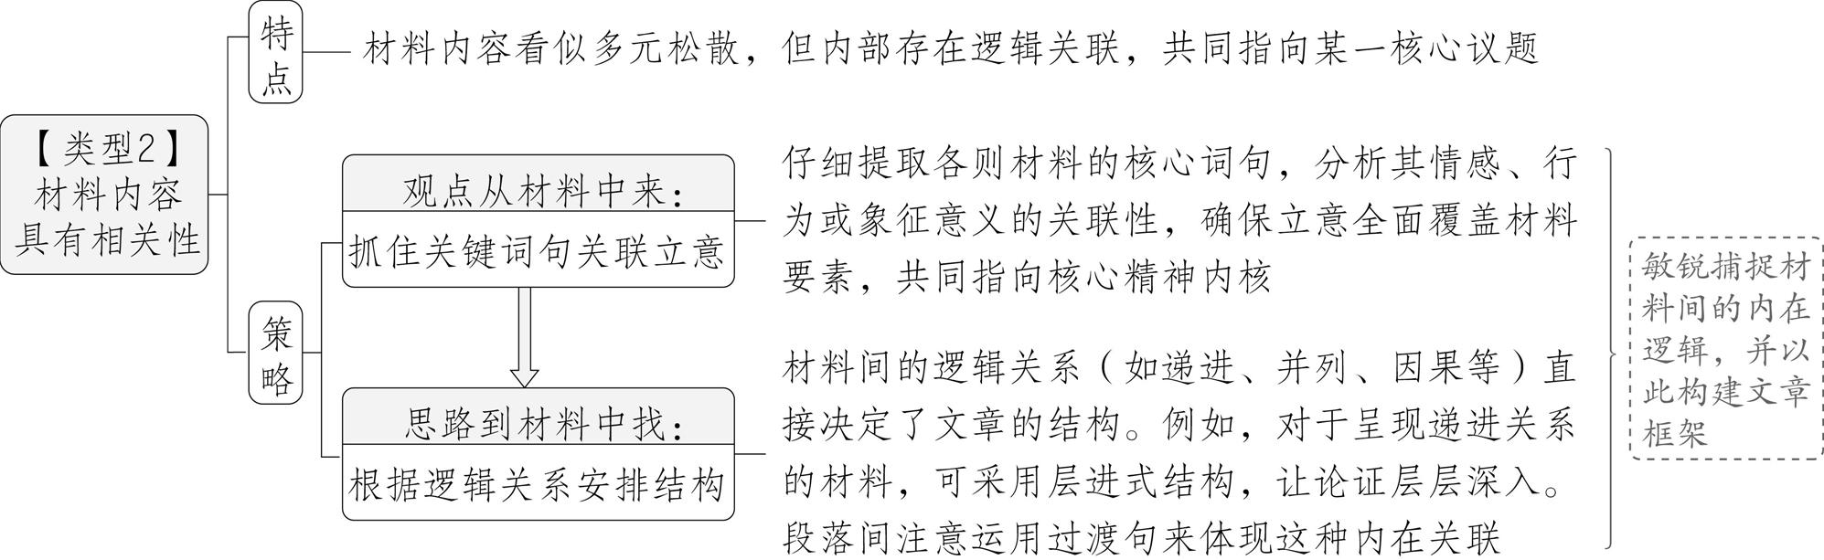

Slide 32
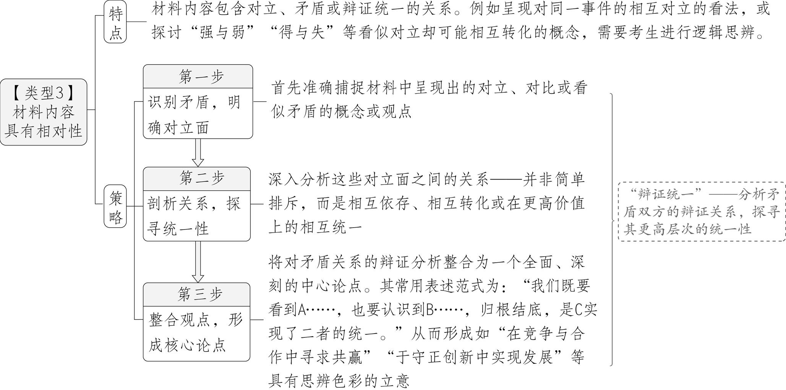

Slide 33
典题3 (2025全国二,T23)阅读下面的材料,根据要求写作。(60分)
“昨夜闲潭梦落花”“我欲因之梦吴越”“铁马冰河入梦来”……梦往往以一种独
特的方式呈现我们的感受和期冀,为我们打开更浩瀚的天空。我们也常常向别人讲述
自己的梦,用文字记录自己的梦,以行动实现自己的梦。
如果有一天,我们能够将梦赠予他人……
以上材料引发了你怎样的联想和思考?请写一篇文章。
要求:选准角度,确定立意,明确文体,自拟标题;不要套作,不得抄袭;不得泄露个人信息;
不少于800字。

Slide 34
审题指导
本题是一道典型的核心概念和观点明确的题意类材料作文题。其特点在于材料
中已经包含明确的观点句与核心概念,为立意提供了清晰的方向。具体而言,材料开头
即点明“梦”的核心价值,尾句更通过“如果……”的假设,直接给出了“将梦赠予他
人”这一核心观点。因此,审题的重点并非从材料中提炼观点,而在于对给定的核心概
念“梦”与“赠予”进行精准的界定与深度的开掘。

Slide 35
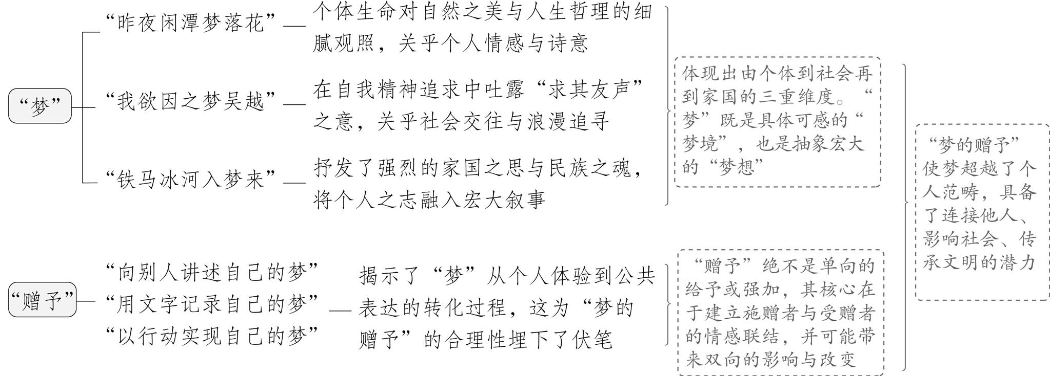
在立意时,需紧扣“梦的赠予”这一核心情境,深入探讨其价值与方式;同时,应注
意“赠予”的实践性,思考如何通过语言、文字、艺术、科技、行动等多种载体或方
式实现梦的有效传递与共享。如:

Slide 36
(1)从情感共鸣角度切入,探讨如何将个人美好的梦境或梦想赠予他人,以传递温暖、希
望与力量;
(2)从文化传承角度思考,探讨如何将蕴含传统文化、民族精神或历史智慧的梦赠予后
代;
(3)从社会责任角度阐述,探讨如何将利他、公益、家国情怀之梦赠予社会群体,以凝聚
共识、激发共同行动。
推荐立意 (1)赠梦以共鸣,织就连心之桥;(2)以梦为媒,照见彼此浩瀚的天空;(3)赠予梦
想的行动,是最响亮的对话。

Slide 37
精彩范文
赠梦以铸魂,偕行向春山
“如果有一天,我们能够将梦赠予他人……”这浪漫的假设,叩问着梦的深层价值。梦,
绝非仅供自我咀嚼的私产,当其以恰当的方式被赠予、被共享,便能如星火交汇,烛照彼
此的天空,汇聚成引领社会前行的磅礴力量。
赠梦之基,在于梦本身需凝聚真挚的情感与深刻的价值。并非所有的梦都值得赠予,唯
有那些源于对生活的热爱、对美好的渴求、对责任的担当的梦,才具备赠予的资格。
杜甫“安得广厦千万间”的梦,源自其颠沛流离中对天下寒士的深切悲悯;袁隆平“禾

Slide 38
下乘凉梦”的背后,是让亿万人远离饥饿的拳拳之心。此等梦,因其承载着深厚的人文
关怀与崇高的精神追求,故能超越个体,成为可滋养他人、感动社会的宝贵财富。欲赠
梦于人,必先淬炼其魂。
赠梦之要,在于寻求价值的认同与情感的共鸣。赠梦非物理空间的简单位移,而是心灵
层面的深度对话与契合。只有赠予者与接受者之间存在一致的价值取向或共通的情
感基础,方能实现梦的有效传递与深刻影响。回溯历史,马克思与恩格斯正是基于对无
产阶级解放事业的共同信仰,才能共同构建共产主义理论的宏伟梦,最终改变了世界历
史的进程。观照当下,张桂梅校长将“让女孩走出大山”的梦赠予华坪女高的学子,其
成功的关键,在于学子们内心同样燃烧着对知识改变命运的强烈渴望。赠梦的本质,是
价值的认同与情感的共鸣。

Slide 39
赠梦之责,在于携手行动将梦照进现实。将梦赠予他人,其终极意义并非精神慰藉,更在
于激发共同行动,将梦转化为改造世界的现实力量。“赠予”这一行为本身,就包含着
从“我”到“我们”的扩展,呼唤着从“独善其身”到“兼济天下”的担当。面对气
候变化的全球挑战,“碳中和”之梦的实现需要各国将绿色发展的理念与实践经验作
为最珍贵的礼物相互赠予,凝聚全球合力。新时代中国将“构建人类命运共同体”的
梦真挚地赠予世界,并通过“一带一路”倡议等务实行动与各国共同实践,这正是赠梦
价值的最有力彰显。唯有行动,能使赠予的梦生根发芽,泽被四方。
赠梦,实是赠予一份希冀、一种力量、一个未来。我辈青年,当精心孕育有价值、有温
度的梦,并勇于、善于将其赠予同道之人。当我们学会赠梦,并以坚实的行动去守护和
实现它,无数个体的梦之光便能汇聚成璀璨星河,冲破迷雾,共同奔赴那座名为“更好明

Slide 40
天”的春山。
点评 本文堪称考场议论文的典范。文章紧扣“梦”与“赠予”两个核心概念展开,
开篇点题,然后从“赠梦之基”(梦的价值)、“赠梦之要”(认同共鸣)、“赠梦之责”
(共同行动)三个方面展开论证,逻辑清晰,层次分明。在论证过程中,作者选用杜甫、袁
隆平、马克思与恩格斯、张桂梅等的事例,古今中外结合,紧密围绕分论点进行论述,阐
释充分,有效支撑了中心论点“赠梦以铸魂,偕行向春山”。另外,文章语言在保持议论
文严谨性的同时,又不失典雅与感染力,如“星火交汇,烛照彼此”“淬炼其魂”“奔赴
……春山”等表达,体现了良好的语言功底。

Slide 41
典题4 (2025全国一,T23)阅读下面的材料,根据要求写作。(60分)
他想要给孩子们唱上一段,可是心里直翻腾,开不了口。
——老舍《鼓书艺人》
假如我是一只鸟,
我也应该用嘶哑的喉咙歌唱
——艾青《我爱这土地》
我要以带血的手和你们一一拥抱,
因为一个民族已经起来
——穆旦《赞美》

Slide 42
以上材料引发了你怎样的联想和思考?请写一篇文章。
要求:选准角度,确定立意,明确文体,自拟标题;不要套作,不得抄袭;不得泄露个人信息;
不少于800字。
审题指导
题目围绕抗战胜利80周年的纪念主题,选取老舍、艾青、穆旦的文学片段各一则
作为材料,体现了教考衔接与延伸阅读的导向。本题是一道典型的核心观点隐蔽的材
料作文题,材料并未直接给出中心论点,需要先分析材料,找到材料共同指向的核心议
题。

Slide 43
单则材料分析 | 材料间的内在逻辑关系分析
老舍笔下的鼓书艺人“心里直翻腾,开不了口”,展现了 个体在重压下的复杂情感与一种深沉的失语状态,其背 后是难以言说的悲悯与责任。 | ①从个体情感的克制,到个体情感的爆发,再到集体力量 的凝聚与认同,三则材料层层递进,共同描绘了中华民族 在危难中挣扎、奋起的心灵历程与精神图谱。 ②三则材料意在引导考生回望历史,理解中华民族于苦 难中奋起的精神内核,思考“小我”与“大我”的统 一。这不仅是对历史的钩沉,更隐含着对当下社会问题 的反思,激励青年在时代变迁中重拾精神自主性。
艾青诗中的鸟儿“用嘶哑的喉咙歌唱”,则象征着即便 遭受磨难,也要为土地发出决绝的呐喊,标志着情感从沉 默到爆发。
穆旦诗中“以带血的手和你们一一拥抱”,则升华至集 体认同与觉醒的层面,“带血的手”象征抗争的牺牲, “拥抱”代表团结,共同指向“一个民族已经起来”的 新生与希望。

Slide 44
在立意时,考生需深入挖掘这三则材料间的递进关系,并将其与时代精神相结合,
如:
(1)从个体与时代的关系切入,思考微小的个体如何以其情感与行动融入时代的洪流,并
汇聚成改变历史的力量;
(2)聚焦土地与家国的主题,探讨对故土、对国家那份深沉且无条件的热爱,如何成为个
体在困境中依然坚守和奉献的精神源泉;
(3)深入探讨民族觉醒与抗争精神,思考在民族危亡或时代挑战面前,个体如何超越小
我,与民族命运紧密相连,勇于担当,甚至不惜牺牲;
(4)对这种“民族魂”进行当代转化与思考,例如在人工智能时代,如何对抗价值虚无,

Slide 45
重拾精神的自主性,以及新时代青年如何赓续精神血脉,实现个体生命与国家命运的同
频共振。
推荐立意 (1)微光汇星河,吾辈当有为;(2)嘶哑的歌唱,不屈的灵魂;(3)从个体失语到民
族呐喊;(4)民族魂的当代回响。

Slide 46
精彩范文
于无声处听惊雷,于呐喊中见山河
一阵欲言又止的沉默,一声嘶哑执着的歌唱,一次带血的热烈拥抱——这三重来自历史
深处的回响,并非孤立的片段,而是中华民族精神血脉在巨大苦难中完成的一次完整而
壮阔的搏动。它始于个体情感的深潜,终于集体灵魂的崛起,为我们勾勒出一条隐秘的
精神成长路径。
这失语的沉默,源自老舍先生笔下的鼓书艺人。面对孩童,他“心里直翻腾,开不了
口”。这并不是无言,而是情感抵达极致时的静默,是悲怆过于沉重而致的失语。如同

Slide 47
大地在承受巨力时下陷,是为下一次的隆起积蓄能量。这种个体的沉默,是民族苦难在
心灵湖面上投下的第一块巨石,激起的不是浪花,而是向内奔涌的、深不见底的漩涡。
它承载着最深沉的悲悯与最坚韧的克制,是惊雷炸响前,那令人窒息的低气压。
但沉默并非终点,积蓄的力量终将找到它的出口。于是,我们听到了艾青“用嘶哑的喉
咙歌唱”。这声音,挣脱了沉默的茧,它或许不悦耳,却因承载着对土地“爱得深沉”的
全部重量而具有了穿透时空的力度。这是个体灵魂从承受者到宣告者的决定性转变,
从内心翻腾到向世界发声的勇敢跨越。它不再是被动地感受苦难,而是主动地理解苦
难、背负苦难,并试图用生命去诠释苦难的意义。这嘶哑的呐喊,是精神独立的宣言!
然而,一个灵魂的觉醒固然可贵,但唯有万千灵魂的共鸣,方能改天换地。穆旦的诗句,
便将我们带入了这更为恢宏的图景之中。“带血的手”超越了个人伤痛的诉说,成为

Slide 48
为集体事业牺牲的象征;而“拥抱”则是从牺牲中生长出的认同、团结与力量。当无
数双这样的手紧紧相握,当千万个“我”在“我们”的信念中融合,石破天惊的宣告便
响彻云霄——“一个民族已经起来”!这不再是独行者的绝唱,而是觉醒集体的合唱,
是个体生命汇入历史洪流时,所奏出的最壮丽的乐章。从林则徐的忧思到“五四”的
怒吼,再到全民族的浴血奋战,正是这无数“小我”的呐喊,最终合成了“大我”新生的
序曲。
历史的回响,终将照进现实的征程。这条从沉默到呐喊再到新生的精神路径,于我辈青
年而言,是一部永恒的启示录。它告诫我们,在纷繁复杂的现实中,需有沉潜积淀的定
力,在“无声”中积蓄“惊雷”的力量;它激励我们,要永葆那份为真理、为家国敢于发
声的赤子之心,即便喉咙“嘶哑”亦不退缩;它更指引我们,唯有将个人融入民族复兴的

Slide 49
壮阔事业中,才能使“小我”实现最大价值。让我们承接这精神的炬火,在新时代的征
程上,谱写属于我们这一代人的、从“我”到“我们”的壮丽诗篇!
点评 文章起笔即将三则材料定义为一次“完整而壮阔的搏动”,立意高远,统领全
文。文章层层深入,从“沉默的积蓄”到“个体的呐喊”再到“集体的新生”,逻辑脉
络清晰且充满张力。语言精练且极具表现力,如“情感抵达极致时的静默”“精神独
立的宣言”。结尾将历史精神与当代青年使命紧密结合,升华主题。

Slide 50
第二讲 思辨性作文写作指导

Slide 51
任务1 言之有序,文脉清晰——构建严谨的说理结构
议论文的本质在于说理,而构建清晰、严谨的说理结构是支撑整篇文章逻辑与深
度的关键。真正优秀的议论文,往往根据具体议题的内在逻辑灵活组织论证——或横
向多面展开以呈现全局,或纵向层层深入以揭示本质,更常见的是纵中有横、横中带纵,
使文章既有逐步推进的层次感,又具备多角度分析的广度。写作时应避免生硬套用固
定模式,文章的组织架构要因题而异、因理而变,从而使说理既有骨架,亦有灵魂。
突破1 横式说理支架——拓展论证的广度
横式说理支架是一种在同一逻辑层面上,从不同角度并列展开论证的结构方式。
它要求作者围绕中心论点,分解出几个既相互独立又彼此关联的并列分论点,从多个方
向共同支撑总论点。

Slide 52
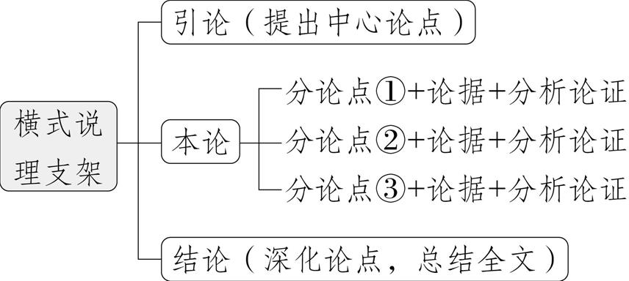
论证框架 | “本论”部分阐释
 | ①“横式”更强调结构上的并列铺陈,各分论点之间是 并列的关系。 ②通常从“是什么”(内涵、表现)、“为什么”(原 因、意义)或“怎么办”(途径、方法)中选取一个维度, 用两个或两个以上具有并列关系的分论点,从不同角度 对中心论点进行论证。
失分警示 不少考生展开论点时,常陷入同一维度内的重复阐释,或落入“观点+单一
案例”的机械论证套路。例如写“勤奋”,仅堆砌名人勤奋事例,却未从“勤奋对个人
成长的价值”“对社会进步的推动”“对创新的赋能”等不同角度深入剖析。横式
说理支架恰好能打破这种单一化的写作惯性,引导考生横向拓展思维边界,构建多角
度、立体化的论证框架。

Slide 53
技法点拨 设置并列分论点的方法
维度 | 思考角度 | 示例(中心论点:青年应当勇于创新)
“是什么” (内涵、表现) | 从核心概念的构成要素切入:对核心 概念进行词义或汉字拆解,从每个构 成部分的本质含义出发,设立并列分 论点。 | 分论点①:所谓“创”,是突破与开创的勇气,意味着不墨守成规,敢于向旧有模式发起挑战。 分论点②:所谓“新”,是价值与进步的导向,意味着一切的破旧最终是为了立新,为了创造出更具价值的新事物、新境界。
 | 从不同实践领域切入:将核心概念放 置于几个不同实践领域中进行阐释, 展现其普适性。 | 分论点①:在科技攻关中,创新是瞄准 “卡脖子”难题,敢于提出新理论、开辟新路径的硬核实力。 分论点②:在文化创作中,创新是融汇古今中外,用新的表现形式赋予传统文化时代活力的诠释能力。 分论点③:在日常生活中,创新是立足实际需求,用小巧思优化流程、解决琐碎问题的务实智慧。

Slide 54
“为什么” (原因、意义) | 基于现实需求:从假设不秉持中心论 点将直接引发的消极后果入手,通过 揭示“不为之害”来论证其必要 性。 | 分论点①:无创新,则应变能力必将枯 竭。 分论点②:无创新,则增长动力必将衰 竭。 分论点③:无创新,则竞争优势必将丧 失。
 | 基于意义:从践行中心论点能带来的 意义入手,通过阐述“为之之利”来 论证其重要性。 | 分论点①:创新是打破枷锁、开辟新 境的根本力量。 分论点②:创新是提升效能、解决复 杂问题的核心方法。 分论点③:创新是定义未来、创造新 需求的关键源泉。

Slide 55
“怎么办” (途径、方法) | ①思维层面:指出在思想认识上需要 做的准备,如培养何种意识、建立何 种思维方式。 ②行动层面:提供具体、可操作的行 为指南或实践原则,回答“方法或途 径是什么”。 ③支撑层面:分析可以借助哪些外部 资源或条件(如平台、团队、政策), 为行动提供保障。 | 分论点①(思维层面):青年需打破 “惯性认知”,培养“敢质疑、善追 问”的创新思维,筑牢创新根基。 分论点②(行动层面):青年要践行 “知行合一”,从小处着手,敢试敢 改,推动创意落地。 分论点③(支撑层面):青年要善于 “借势借力”,在团队协作中整合资 源,放大创新效能。

Slide 56
精彩范文(2023新课标Ⅰ优秀作文)
故事赋魂,真善美永存
(作文原题见《精练册》专题七“五年高考”)
故事,是刻在时间骨骼上的铭文,是流淌在文明血脉中的活水。它绝不仅是茶余饭后的
谈资,更是一种深沉而伟大的力量。这种力量,其内核在于故事能够以独特的方式,承载
并传递那穿越时空而光芒不减的真、善与美。好的故事,正是通过展现本真之镜、点
亮向善之灯、构筑审美之维,润物无声地塑造我们的心灵与世界。
一则好的故事,是一面映照世间本真的明镜,赋予我们认识自我与万物的洞察之力。故

Slide 57
事的“真”,并非苛求于事实的毫厘不差,而在于其对生活本质与人性逻辑的深刻揭
示。它驱散迷雾,让我们窥见世界的真实轮廓与人性的幽微光谱。太史公的《史记》,
被誉为“无韵之《离骚》”,其伟大之处正在于它不虚美、不隐恶的实录精神,将历史
的复杂真相与人性的光辉阴暗一并呈现,为后世树立了信史的标杆。柏拉图笔下的
“洞穴寓言”,则如同一道闪电,照亮了认知的枷锁,启示我们反思所见的表象,去追寻
表象背后的真实世界。正是这种对“真”的揭示,使故事成为我们拨开迷思、获取真
理的桥梁。
一则好的故事,是一盏引领人们向善的明灯,赋予人们净化心灵与涵养道德的感化之
力。故事的“善”,在于其内在的道德感召力,它激发良知,引导人们择善而从。它通过
情感的共鸣,将抽象的道德律令化为鲜活的人格榜样,使“虽不能至,然心向往之”成为

Slide 58
可能。“孟母三迁”的故事,将环境之于个体成长的影响具象化,其蕴含的深远智慧与
殷切期盼,至今仍在滋养着我们的教育观念;“焦裕禄”的故事,则将“鞠躬尽瘁,死而
后已”的公仆精神烙印在几代中国人的集体记忆里,成为衡量干部品行的一面镜子。
这些故事,如春风化雨,在无声中涵养着个体的品德,铸造着社会的良善根基。
一则好的故事,是一座攀登精神审美高峰的阶梯,赋予我们超越功利与陶冶性情的升华
之力。故事的“美”,体现在其语言、结构、意象所营造的独特艺术境界中。它让我
们超越日常的琐碎,获得精神的愉悦与心灵的栖居。庄子讲述“庖丁解牛”,其目的不
在传授厨艺,而在描绘那“以神遇而不以目视”的至高艺术境界,让我们体会到顺其自
然、游刃有余的生命之美。王维诗中的“大漠孤烟直,长河落日圆”,寥寥十字便勾勒
出雄浑壮阔的画卷,这种意境之美,足以震撼灵魂,让我们在审美的愉悦中,拓展精神的

Slide 59
疆域。故事的“美”,使我们超越对物质生存的单一追求,走向诗意地栖居,从而成为一
个更完整、更丰盈的人。
由此可见,故事之力,磅礴而持久,正在于其以“真”为骨,以“善”为魂,以“美”为韵,
三者并举,浑然一体。
故事让我们在真实的映照中清醒,在向善的引导中崇高,在审美的熏陶中丰盈。在当今
这个信息纷繁、价值多元的时代,我们更需善用故事这一伟大载体,讲述蕴含至真、至
善、至美的中国故事,为个体立心,为时代铸魂,让真善美的力量如日月星辰永恒闪耀,
指引中华民族在伟大复兴的征程上行稳致远。
点评 文章以“故事之力,在于其承载并传递着永恒的真、善、美”为中心论点,构建
了一个经典而严谨的横式说理架构。作者从“真、善、美”这三个同等重要的价值

Slide 60
维度切入,设立了“故事是映照本真的明镜”“故事是引领向善的明灯”“故事是攀
登审美高峰的阶梯”这三个并列分论点,分别揭示了故事在帮助人们认识世界(求
真)、涵养道德(向善)与提升境界(审美)方面的核心力量。在论证上,文章旁征博引,从
《史记》的“实录”到“洞穴寓言”的哲思,再从“孟母三迁”的教化到“大漠孤
烟”的诗境,例证典型,说理透彻,内容饱满,既具有思想的深度,又富有文学的美感。

Slide 61
突破2 纵式说理支架——开掘论证的深度
纵式说理支架是一种论证层层深入的结构方式,能够显著增强议论文的逻辑性和
思想深度。它要求各分论点间形成递进的逻辑关系,层层深入地加以论述,从而证明中
心论点的正确性。

Slide 62
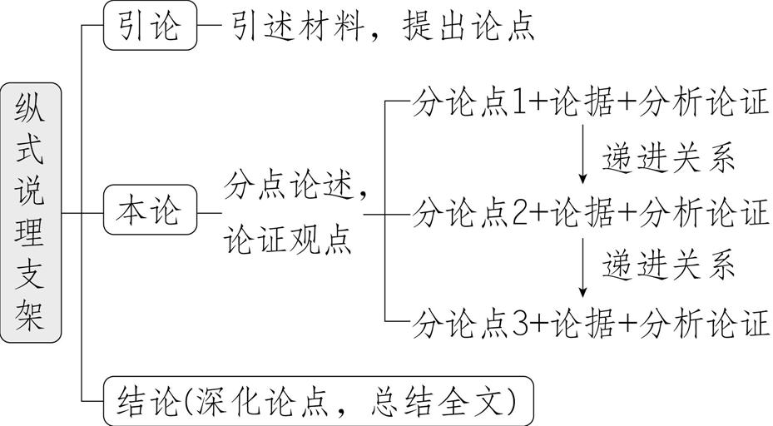
论证框架 | “本论”部分阐释
 | 纵式说理通常有两种递进逻辑: ①逻辑链递进式:遵循“界定内涵(是什么)→剖析原因 (为什么)→探寻路径(怎么做)→升华价值(会怎样)”的 认知规律,形成一条由表及里、从知到行的纵向深化路 径。 ②论述范围递进式:按照范围“由小到大”展开论述,使 格局和意义逐层升华。例如从“个人”到“群体/社 会”再到“国家/民族/文明”。

Slide 63
失分警示 许多学生在展开论点时,往往满足于简单回答“是什么”或“应该怎样”,
却疏于追问“为什么”和“会怎样”,导致文章流于肤浅。例如,论述“理性对待权
威”时,仅停留在“要理性”的口号式呼吁,而未能深入剖析盲从或一味排斥的成因、
后果及理性对待的意义。纵式说理支架能有效帮助学生突破“论证停留在表面”
“说理缺乏层次”的写作困境,引导学生通过对议题进行逐层深入的剖析,实现思维的
深化与论证的升华。

Slide 64
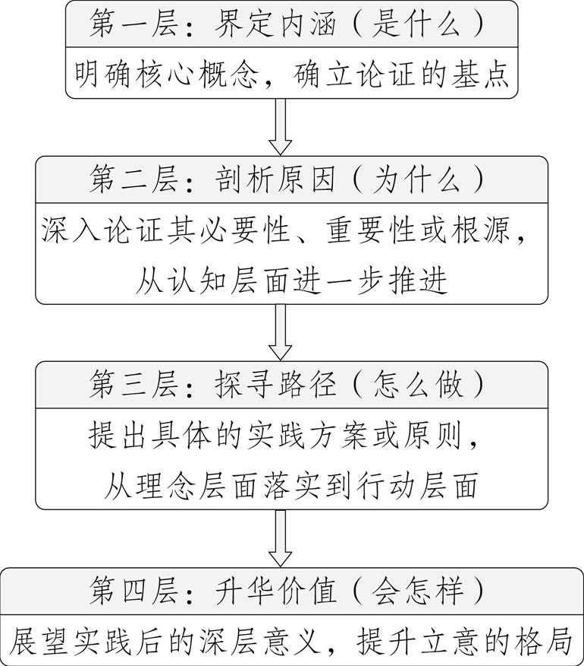
技法点拨 设置递进式分论点的方法
1.逻辑链递进式
分论点的论证层次 | 示例(中心论点:青年应有批判性思维)
 | 分论点①(是什么):批判性思维并不是一味否定,而是不盲从权威、不迷信固有认知,对各类信息进行主动反思、审慎分析、科学评估与理性判断的思维方式。 分论点②(为什么):信息爆炸时代,缺乏批判性思维易被海量真假难辨的信息裹挟,丧失独立思考的能力,沦为舆论的盲从者,而批判性思维正是我们过滤虚假、保持清醒独立的“精神免疫系统”。 分论点③(怎么做):培养批判性思维,需敢于质疑“理所当然”,追本溯源核查事实依据,并以开放的心态包容不同的观点,在理性比较中形成自己的判断。 分论点④(会怎样):当批判性思维成为一种社会风尚,它不仅能帮助个体做出更明智的人生选择,还能推动社会形成理性、求真、包容的公共讨论氛围,从而为民主法治注入活力。

Slide 65
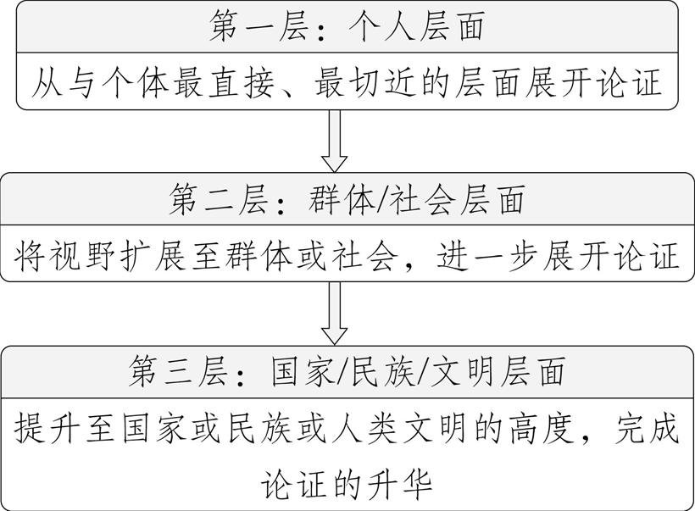
2.论述范围递进式
分论点的论证层次 | 示例(中心论点:青年应担当时代使命)
 | 分论点①(个人层面):对青年自身而言,担当时代使命是 锤炼品格、实现人生价值的根本途径,能让个人奋斗融 入时代宏伟叙事,收获超越小我的深刻意义。 分论点②(群体/社会层面):对社会而言,青年一代的担当 是推动历史前行、破解社会发展难题的关键力量,其创 新活力与责任意识是社会保持生机、持续进步的可靠 保障。 分论点③(国家/民族/文明层面):对中华民族来说,当代青 年的担当直接关系到民族复兴伟业,其智慧与力量是国 家在国际竞争中赢得优势、中华民族为人类发展作出 新贡献的希望所在。

Slide 66
精彩范文(2024全国甲优秀作文)
坦诚之镜,照见真我
(作文原题见《精练册》专题七“五年高考”)
世间相遇无数,唯有心灵共振堪称“真正的相遇”。人们往往因畏惧冲突而沉默,为回
避分歧而隐藏自我——这看似维护和谐的含蓄与节制,实则悄悄筑起了隔绝人心的无
形高墙。真正的相遇,从不满足于浅表的寒暄,也不畏惧于观点的冲突;而应以坦诚为
镜,照见彼此真实的自我,在观点的交锋与情感的激荡中,让双方走向深刻的共鸣。
若追溯这“沉默的螺旋”之根源,往往源于将分歧简单视作威胁,而非视作新见与创新

Slide 67
的萌芽。在校园中,我们常见同窗为免争论而回避思想交锋;于网络世界,人们也因惧怕
反对而收起真诚的表达。其背后,更映照出整个社会尚未充分培育“和而不同”的交
往观念,个体也缺乏在差异中共存的智慧与勇气。于是,我们以沉默代替对话,以回避替
代直面,心墙日厚,坦诚渐稀。
其果如何?若放任此风蔓延,个体或将因长期的自我压抑而陷入精神上的困顿与孤独,
恰如龚自珍所叹“万马齐喑究可哀”;群体则容易坠入思维怠惰与创造力衰微的困境,
社会也将在表面的平静中丧失活力、失去在碰撞中前行的可能。无坦诚则无真知,无
真知则无真遇,人与人之间,终将只剩下浅层而脆弱的互动。
破局之道,正在于重拾“坦诚”之力。它并非鼓励对立,而是倡导一种以真诚倾听、理
性表达为特征的建设性对话。昔日蔺相如与廉颇之所以能从误解走向“将相和”,非

Slide 68
因一味隐忍退让,而是凭借肝胆相照的勇气与坦诚。这需要一种突破沉默的勇敢——
在心怀善意与尊重的前提下,敢于让真实的自我与他人相遇。坦诚不仅需勇气,更需一
份清醒的自觉与共情的智慧。
其意义深远而宏大。于个人,坦诚是自我确立与成长的基石,它使我们既被看见,也在差
异中获得成长,从而走向“真正的相遇”。于社会,它是构建理性公共空间的前提,使不
同观点在碰撞中激荡、融合,进而催生共识与创新。置于人类文明的语境下,坦诚交流
更是跨越隔阂、应对全球共同挑战的必由通途。其力虽柔,却可透心墙;其道似简,实为
人类共处之至高智慧。
而今青年一代,正宜从自我开始,勇破心障,敢诉真言。以真诚为帆,以理性为舵,习坦诚
之言,践交流之实。唯有如此,我们才能在这人海茫茫中不负每一次相遇,共同驶向一个

Slide 69
开阔、包容而充满创造力的未来——让每一次真正的相遇如星火,照亮彼此,也照亮每
一个曾经孤独的灵魂。
点评 本文先对“真正的相遇”进行了定义,然后通过构建递进式逻辑链展开论证:首
先指出现实中普遍存在的因回避冲突而导致的沉默现象;进而分析其成因在于个体对
分歧的负面认知及社会层面“和而不同”交往观念的缺失;继而论证该现象若持续可
能导致的后果,包括个体自我压抑引发的人格发展与心理健康问题,以及社会层面思想
活力与创新能力的衰退;在此基础上提出以坦诚交流为解决方案,并援引历史事例论证
其有效性;最终从个体主体性建构、社会理性交往空间的形成以及人类文明共识达成
三个层面,系统阐释了坦诚交流的多重价值。本文通过深度的理论阐释与逐层推理,实
现了从描述现象到剖析本质、从呈现问题到提出解决方案的完整论证过程,体现了纵
式说理在提升议论文逻辑性与思维深度方面的显著效果。

Slide 70
突破3 纵横结合式说理支架——铸就论证的力度
一篇优秀的议论文,其结构往往是灵活而复杂的,很少是纯粹的“横式”或“纵
式”,往往根据说理的需要,将横式与纵式结构自然融合,形成“纵中有横,横中有纵”
的立体化论证结构,使文章既有逻辑的深度,又有分析的广度。
纵横结合式说理支架的核心在于以一条清晰的纵向逻辑链条为文章的主干和骨
架,确保论证的深度和推进感;同时在纵向的关键节点上,恰当地横向展开分析,从多个
侧面丰富和支撑其论点,确保论证的广度和厚度。

Slide 71
特别提醒
1.结构的本质是服务说理。纵横结合式结构的文章整体上是一个纵式框架,横式是服
务于每一纵向论点的局部展开形式,目的是使每一部分的论证更充分、更立体。切忌
为了追求形式的复杂而牺牲说理的清晰度。
2.灵活设置分论点。横式分论点的设置应视论证需要而定,旨在使论述更有层次和广
度,并非越多越好,关键在于它们是并列关系且能有力支撑需服务的纵向论点。

Slide 72
技法点拨 分论点的论述要详略得当、有所侧重
运用“是什么—为什么—怎么做”的纵向逻辑链条作为文章的主干和骨架时,对
每个问题的论述尽量不要平均用墨。一般而言:
(1)若道理浅显,“是什么”可简要界定,将重点放在“为什么”的深入剖析或“怎么
做”的具体阐述上。
(2)若“怎么做”的答案众所周知,或非论述核心,则可在“为什么”上深入挖掘,详析
其根源、价值与影响,“怎么做”可一笔带过。
(3)写作时,在主体部分整体采用递进式的同时,其中的重点部分(如需要重点论证的
“为什么”)可以采用并列式进行横向展开,以使核心论证更为充分。

Slide 73
精彩范文(2023新课标Ⅱ优秀作文)
守心灵净土,建成长园地
(作文原题见《精练册》专题七“五年高考”)
车水马龙,人群喧嚣,社会高速运转着,我们每个人的耳畔似乎听到了时代列车呼啸而过
的声音。工地上,尘土飞扬,各种大型机械发出隆隆的轰鸣声;马路上,熙熙攘攘,川流不
息的车辆不时发出一声声刺耳的鸣叫。这些唤起了我们内心一个强烈的愿望:有个安
静的独立的空间多好!
何为安静的独立的空间?它不仅是一块标识空间的实体房舍,还是个人精神的栖息之

Slide 74
地,更是灵魂跳舞的花园,在这个只属于自己的空间里,我们在看见真实自我的同时,也
看见众生和天地。
拥有自己的空间,才能全神贯注于自己的事业。科研工作者在实验室中艰苦攻关,文字
工作者在书房里笔耕不辍。于我们而言,无论是学习还是生活,都需要有一个自己的空
间。空间犹如一片土壤,有了土壤,才有机会种下理想的种子,日后辛勤的耕耘才有了意
义。陋室中的刘禹锡、饮冰室中的梁任公,都是在属于自己的空间中培育、完善了自
我,并从中创作出了影响深远的精神作品。所以,空间犹如一处驿站,让我们在短暂的休
憩之后,更好地上路。当今的青年人亦是如此,听一首音乐,读几页书,闭上眼静坐一会
儿,整理整理思绪,梳理梳理思想,在自己的空间里休整休整,才能以更好的状态投入学
习或工作。

Slide 75
营建自己的空间,才能培养宁静之心,做自己的主人。诚如蒙田所言:“世界上最伟大的
事,是一个人懂得如何做自己的主人。”营建自己的空间正是一个做自己主人的过
程。若不是营建自己的空间,陶潜何以能“结庐在人境”却心无车马喧嚣?若不是营建
自己的空间,梭罗何以能栖居瓦尔登湖畔,眼观时节流转,领会自然之理?若不是营建自
己的空间,朱光潜何以能在旁人都匆忙赶路之时,放慢脚步,用心感受身边之美?周遭环
境喧嚣之时,一方属于自己的空间能庇护内心的宁静。
于我们而言,如何营建自己的“陋室”?怎样在心地修篱种菊?我们的追求和心境,决定
了我们会营建怎样的空间。首先需要明白的是,空间绝非逃避现实、见难退缩的庇护
所,而应成为汲取精神养料、赋予成长动力的补给站。在这个安静的空间里,应该思考
如何在人声喧嚷中保持内心的宁静,如何在滚滚红尘中不忘为何出发。古语有云:“终

Slide 76
日乾乾,与时偕行。”我们要有在自己的空间中慎独持守的定力,也要有积极回答时代
之问的能力,有担当时代重任的魄力。
茅檐长扫才能净无苔,花木成畦我手自栽。对于青年来说,有了一个自己的空间,就需要
时常打扫,用心呵护,积淀养分,向阳生长。在熙攘的人群、繁杂的事务中,时时提醒自
己保持宁静平和、明媚乐观的心态,自然就有“两山排闼送青来”。
点评 本文开篇由生活中常见的喧嚣的场景引出观点,生动而形象。第二、三、四、
五段按照“是什么—为什么—怎么做”的递进式结构展开论证。其中,作者将重点放
在“为什么?”上,在这一部分,设置了两个并列的小论点。在论证过程中,作者灵活运
用各种句式。如第二段运用“不仅是……,还是……,更是……”的递进句式,使得论说
内容层层深入,体现了严谨的思维品质;又如第四段连用三个“若不是……,……何以能

Slide 77
……?”的否定式假设兼反问的句式,构成排比,语气强烈,说理透辟。最后一段进一步
阐述,明确青年人在有了一个自己的空间后,应该如何做,既是对第五段的深化,也是对
作文材料的呼应。

Slide 78
任务2 分析说理,入木三分——提升论证的深刻性
突破1 准确界定核心概念
纵观近年来的材料作文题,审题时的“不偏题”与写作中的“不跑题”,最终都归
结到对概念的界定上。所以,写作要想“不跑题”,并且想要深化文章层次,首先就要准
确界定概念。
那么,如何准确地界定核心概念呢?界定概念,主要是明确概念的内涵和外延。
通常所说的“概念的含义”就是概念的内涵。一个概念的内涵包括两个方面:一
是这个概念所指的事物的特性,二是这个概念所指的事物所属的范围。比如“人”这

Slide 79
个概念的内涵就是“能够制造和使用生产工具,有语言,能思维,两足直立的动物”。其
中,“能够制造和使用生产工具”“有语言”“能思维”“两足直立”揭示了“人”
所具有的特性,“动物”则是“人”所属的范围。
概念的外延是指概念所确指的对象的范围,或者说,是指具有概念所反映的特性的
事物或对象。比如曹操、孙中山以及其他人,都是“人”这一概念的外延。

Slide 80
技法点拨 界定核心概念“四法”
1.下定义法
下定义法是一种通过明确概念所属类别及其区别于同类其他事物的独特特征,来
揭示概念本质的逻辑方法。
其基本步骤分为两步:首先,将待定义的概念归入最邻近的属概念(即大类);其次,找
出该概念与同一属概念下其他种概念之间的本质差异,即“种差”。这种方法能够使
抽象概念变得清晰具体,为深入论证奠定基础。

Slide 81
【示范】
“可为与有为”中的“可为”,并非简单的“能够做”,而是时代提供的机遇、环境创
造的条件以及个人具备的能力三者的统一。正如革命年代,李大钊、陈独秀等先驱在
民族危亡之际,以敏锐的洞察力认识到历史转折的“可为”之机。新文化运动的兴
起、马克思主义的传播、五四运动的爆发,这些都为变革创造了前所未有的历史条
件。而先驱们具备的先进思想、坚定信念和组织能力,使“可为”转化为改天换地的
“有为”之举。与之相对,同一时期也有许多人看到了同样的时代状况,却或因缺乏远
见,或因畏惧风险,未能将“可为”转化为真正的“有为”。正是这种对“可为”的深
刻理解和把握,区分了真正的时代先驱与普通旁观者。
——2021全国甲卷《论“可为”与“有为”》

Slide 82
点拨 该片段精准运用了下定义法来阐释“可为”这一核心概念。作者首先将“可
为”归入“条件/机遇”这一属概念,然后通过“时代提供的机遇、环境创造的条件以
及个人具备的能力三者的统一”这一种差,清晰界定其与普通的“能够做”的本质区
别。在具体阐释时,作者不仅正面论述“可为”的内涵,还通过对比手法,指出同时代有
些人虽面临相同历史条件却未能把握“可为”,进一步凸显了“可为”的本质特征。
这种下定义法使抽象概念变得具体可感,为后文论证“有为”奠定了坚实的概念基
础。

Slide 83
2.现象描述分析法
下定义的独特价值在于揭示了所定义事物的本质。然而,当我们对一个事物没有
足够深入的了解,不能抓其本质时,这样的定义往往很难给出。在这种情况下,我们就可
以通过描述相关现象来生动具体地说明事物。好的描述是将一个事物可以被观察到
的现象尽可能完整详细地呈现出来,其作用在于它能揭示出一些关于事物本质的线
索。
【示范】
“桓公九合诸侯,不以兵车,管仲之力也。”孔子这样评价。然而在鲍叔与管仲的故事

Slide 84
中,我们看到的不仅是个人才能的展现,更是不同品质的鲜明对比。管仲确有经天纬地
之才,他的治国方略帮助齐桓公成就霸业;但鲍叔更让人钦佩:他知人善任,屈己让贤,将
个人得失置于国家利益之后。这种“知人”的智慧与“让贤”的胸襟,相较于管仲之
才,更显珍贵。正如齐桓公不记一箭之仇,展现的是君主的容人之量;鲍叔甘居人下,彰
显的是臣子的忠国之心。三者的不同表现构成了一个完整的人才体系:既需要管仲这
样的实干之才,也需要鲍叔这样的荐贤之德,更需要齐桓公这样的容人之量。
——2020全国Ⅰ卷《鲍叔的智慧》
点拨 此段文字巧妙运用现象描述分析法来阐释“人才观”。作者并未直接定义何
为“人才”,而是通过描述管仲之才、鲍叔之德和齐桓公之量,在对比中自然凸显真正
人才的多维内涵。通过展现三个人物不同的行为方式和价值取向,作者成功地传达了

Slide 85
“人才体系”的复杂性和多元性。这种通过现象描述和分析来揭示概念本质的方法,
避免了空洞说教,使说理更加生动形象。
3.拆解解读法
拆解解读法,顾名思义,指的是将核心概念拆成不同的部分或层次,再进一步阐释和
分析各自的含义,最终将不同部分或层次的含义综合起来,探析核心概念的本质和内
涵。在写作中运用拆解解读法,可以增强文章论证的逻辑性和层次性。
除此之外,针对作文材料中给出的关键字、关键词、关键语句等,也可以在遵循汉
语语言规律的基础上,对其展开合理的拆解,在必要时,可将其在古代汉语和现代汉语中
指代的不同含义结合起来,深入阐释核心概念。

Slide 86
【示范】
“器”之一字,包蕴无穷。就其本义而言,“器”指器皿容器,如陶器、青铜器,它们纳
天地于方寸,盛万物于其中,体现了古人“制器尚象”的智慧。就其引申义而言,“器”
指器量胸怀,如“海纳百川,有容乃大”,一个器量大的人能够包容不同意见,接纳多元
文化。就其象征义而言,“器”指国之重器,如科技领域的重大突破、文化传承的创新
实践,这些都是支撑国家发展的重要基石。从个人之“器”到国家之“器”,这个汉字
承载着中国人对才能、度量与责任的深刻理解。真正的大器,既要有容纳百川的胸怀,
也要有担当重任的勇气,更要有服务社会的使命感。
——2018天津卷《也说“器”》

Slide 87
点拨 该片段出色地运用了拆解解读法来阐释“器”的多重内涵。作者将“器”这
一单字概念拆解为三个层次:器皿容器(物质层面)、器量胸怀(精神层面)、国之重器
(社会层面),通过逐层剖析,由表及里地揭示了“器”从具体到抽象、从个人到国家的
丰富意蕴。每个层次都配有具体的例证和阐释,使抽象的概念变得具体可感。这种拆
解方式既体现了汉语字词的深厚文化底蕴,又为后文论证提供了多维度的思考空间。
通过这种系统性的拆解分析,读者能够全面把握“器”的文化内涵和时代价值。

Slide 88
4.典型事例解读法
在议论文的写作中,往往需要考生以具体的事例阐明自身的观点。根据这一诉求,
考生可利用典型事例解读法界定和阐释核心概念:围绕核心概念的内涵,寻找能够反映
概念的典型事例,诠释概念的内核。
【示范】
“跨越,再跨越”不仅是体育精神的写照,更是民族复兴的注脚。回顾中国体育的发展
历程,我们看到的是一个个生动的跨越故事。刘翔在2004年雅典奥运会上以12秒91的
成绩夺得110米栏金牌,实现了中国田径的历史性跨越;2021年苏炳添在东京奥运会跑
出9秒83的亚洲纪录,再次刷新了世界对中国速度的认知。这种跨越不仅体现在成绩
上,更体现在理念上:从2008年北京奥运会的“同一个世界,同一个梦想”,到2022年北

Slide 89
京冬奥会的“一起向未来”,中国体育与国际社会的互动方式也实现历史性跨越。这
些跨越的背后,是无数运动员日复一日的艰苦训练,是教练团队的科学指导,更是国家体
育事业的全面支撑。每一个跨越都是新的起点,激励着我们向更高的目标不断迈进。
——2022全国乙卷《跨越,从不止步》
点拨 此段文字运用典型事例解读法,通过刘翔、苏炳添等体育健将的具体事迹,将抽
象的“跨越”概念具象化为可感知的体育成就。作者不仅展示了个人层面的跨越,更
延伸到国家层面,用真实的事例诠释了“跨越,再跨越”的深刻内涵。通过具体的时间
节点、确切的成绩数据、清晰的对比关系,作者使“跨越”这一抽象概念变得鲜活有
力。这种以典型事例为载体阐释概念的方法,既增强了论证的说服力和感染力,也让读
者在感受体育魅力的同时,深刻理解了“跨越”的时代意义。

Slide 90
突破2 写好论证主体段
一、论证主体段的标准形式
一个标准的论证主体段的结构为:观点句+阐释句+事例句+分析句+结论句(字数一般
在220~280)。
观点句 | 放在段首,简短有力,亮明段落中心论点。
阐释句 | 对观点句进行阐发,从理论上对论点进行论证,也就是通常所说的道理论证。阐释句是体现文采或逻辑的重要部件。在写阐释句时,可以考虑运用引用和对偶的修辞手法。
事例句 | 事例要典型,叙例要紧扣本段论点,简洁明了。(在一个主体段中事例句的比例尽量不要超过1/2)
分析句 | 紧扣论点,对论据进行切中肯綮的剖析;灵活运用各种分析说理方法,揭示论据与论点的关系,使论据与论点融为一体。
结论句 | 回扣、照应段首观点句,或联系、回扣作文材料。

Slide 91
示例 | 人生的第二把钥匙是“改变”。(观点句)接受,不等于 忍气吞声,更不等于自暴自弃,而是在发现一条路走不通 的时候,换一条路再走。(阐释句)毛遂在平原君那里,三 年也没有遇到施展才华的机会,于是他鼓起勇气,大胆自 荐,获得了跟随平原君前往楚国游说的机会。(事例句) 也正因为毛遂这次勇敢的改变,他才得以建功立业,永垂 青史。(分析句)骏马能历险,犁田不如牛;坚车能载重,渡 河不如舟。天生我材必有用,只要找到自己的用武之地, 就一定能有亮丽的人生。(结论句)

Slide 92
特别提醒 (1)在实际写作中,观点句和阐释句并不总是截然分开的,有时会把观点句
和阐释句结合在一起,写出较为详细充实的论点句。
(2)在一个主体段中,无论使用几个事例,事实论据在段落中所占的比例基本一致。单个
的事例,可以略加叙述;多个事例组合,则每个事例尽可能精简,两三句带过重点即可。
(3)分析句可以独立于事例句之后,也可以与事例句互相融合,以夹叙夹议的方式呈现。

Slide 93
二、标准论证段的几种变式
1.增强式
阐释 | 增强式论证段一般是两则材料+两则分析,或者更多。
结构 | 观点句+阐释句+事例句1+分析句1+事例句2+分析句2+结论句。
示例 | 知识就是力量。(观点句)它首先是一种难以量化的、伟大的精神智慧,当然更可转化为具体的、可见的、巨大的物质力量。(阐释句)一介书生,手无缚鸡之力,却可以坐知天下之事。(事例句1)凭什么?知识,以及知识带来的预见性。(分析句1)江梦南幼年失聪,不能“说”也不能“听”,但这并不影响她考上大学并成为清华大学生命科学学院的博士。(事例句2)对知识的渴望和热爱,成了她前行的动力源泉,使她在学习的道路上劈波斩浪,孜孜求索。(分析句2)可见,知识能够改变命运,知识能够给人力量。(结论句)

Slide 94
2.简化式
阐释 | 省略阐释句或结论句,或两者都省略。
结构 | 观点句+事例句+分析句+结论句;观点句+阐释句+事例句+分析句;观点句+事例句+分析句。(前两种中的事例句和分析句可融合)
示例 | ①省略阐释句:望未来,行可为之事,成有为之志,我们理应热爱脚下这片土地。(观点句)因为热爱,才有了王进喜以身搅拌泥浆的无惧生死;因为热爱,才有了王继才此生青春献海岛的寂寞坚守;因为热爱,才有了袁隆平一生守望国家命脉的执着追求。(事例、分析融合句)在实现中华民族伟大复兴的中国梦的前路上,艰难险阻、惊涛骇浪在所难免,我辈若能怀赤子之心,热爱不减,必能踏着《行路难》的节拍,迈过黄河与太行,以可为者的奋斗之姿,怀有为之志,打造耀眼中国。(结论句) ②省略阐释句和结论句:在行走中驻足,是一种宠辱不惊的从容风度。(观点句)丘之为人也,仰之弥高,钻之弥坚, 不知老之将至。坚持不懈,求学至老,这是儒学创始人孔子一生的写照。然而正是这样一位驾车奔波于各诸侯国的先哲,却也欣赏暮春三月“浴乎沂,风乎舞雩,咏而归”的悠闲。(事例句)行不忘停,万壑学问在胸,清风明月入怀,共同成就圣贤的从容。孔子的停,不是懈怠的退缩,而是明智的休憩,于行走的隙间,聆听血液里的钟声。他懂得停下脚步的意义,所以即使在一个个“惶惶”奔走的日子里,他的心灵依然从容翩跹。(分析句)

Slide 95
3.融合式
阐释 | 融合式指事例句和分析句的高度融合。有一些事例众所周知,用不着专门叙述,用这样的事例做论据时,就可以将事例和分析融为一体,以夹叙夹议的方式呈现。
结构 | 观点句(+阐释句)+事例、分析融合句+结论句。
示例 | 两难时,舍的是利禄,家国放在前。(观点句)仰望历史的苍穹,那一颗颗耀眼的明珠,无不是两难间把家国记于心间。面对怀王的怀疑、同僚的嫌厌,是离开楚国云游人间还是为国尽忠、正道直言,屈平没有犹豫,举身投汨罗, 写就了两难时的答案“亦余心之所善兮,虽九死其犹未悔”。故乡的妻离子散、家破人亡,异域的高官厚禄、荣华富贵,苏武面对两难没有犹豫,家国记在心,忠肝有义胆,做出了两难时的选择“杖汉节牧羊”。(事例、分析融合句)舍一朝风月,取一泓清泉。(结论句)

Slide 96
4.铺排式
阐释 | 指利用铺排的手段叙述事例,组织论据。它不同于标准式只用一则事例,而是铺叙多则事例;也不同于增强式,将多则事例分开叙述,分开分析,而是使三则或三则以上的事例构成排比,然后再一起进行分析议论。
结构 | 观点句(+阐释句)+排比事例句+分析句(+结论句)。
示例 | 徒有万般“羡鱼”心,而无一丝“结网”意,结果定会一事无成。(观点句)有的人希望成为爱迪生式的“发明大王”,可是却畏于钻研科学知识之难;有的人想继莫泊桑之后,再夺“短篇小说之王”的桂冠,但又慑于常年练笔之艰辛;有的人想一鸣惊人成为“音乐巨匠”,却惰于在五线谱的田地上埋首耕耘;有的人希望自己有郎平“铁榔头”的称号,却怠于无数次的扣杀训练。(排比事例句)如此心怀鸿鹄之志,而身行燕雀之事,连一条小小的鱼都捉不到,更何况要实现那恢宏的大志呢!(分析句)

Slide 97
特别提醒 写作排比事例句的要求:①事例要丰富,一般以三至四个事例为宜。②文字
简约,句式整齐,气势磅礴,文采斐然。③在排列上要按一定的顺序,如从古到今,或从中
到外。④兼顾不同的领域,如政治、经济、军事、科学、体育、文学艺术等。
掌握论证主体段的结构模式是写好议论文的关键一步。标准结构模式为我们提
供了清晰的写作框架,而四种变式则展现了论证方式的灵活性。在实际写作中,我们应
根据论点需要和材料特点,灵活选择和运用不同的结构模式,做到既有章可循又不拘泥
于形式。

Slide 98
突破3 学会分析说理
要使观点突出,论证深刻,必须对所列举的论据进行深刻的分析。在分析的时候,应
竭力将论据往观点上靠,揭示出论据与论点之间的内在逻辑关系,使论据和论点成为有
机的统一体。我们可以用以下几种逻辑分析方法对论据进行剖析。
1.因果分析法
阐释 | 从因果关系上把论点与论据联系起来。具体地说,就是对事例中的行为和结果,沿着“为什么”这条思路,探其根源,发现其本质,使内容逐步深化。
语言 标志 | ①为什么……那是因为……;②……因此……;③……的原因……不外乎……;④之所以……是因为……;⑤因为……所以……;⑥正因为……所以……;⑦正是……使其 (成就了)……。

Slide 99
示例 | 柔软是一种暖心的力量。(观点句)人心之柔软,可以是 对凶顽的宽容,是对世间的博爱,是任何时候无法被冰封 的温暖。(阐释句)它是特蕾莎修女给予流浪汉的拥抱, 是南丁格尔提灯时的微笑,是《夜空中最亮的星》中所 祈祷的“拥有一颗透明的心灵和会流泪的眼睛”…… (事例句)因为柔软,所以我们可以放下苛求,带着平和的 微笑尽享流年温润;因为柔软,所以我们打破坚硬的壁垒, 在阳光下重新迎接爱与感性的回归。(因果分析句)

Slide 100
2.假设分析法
阐释 | 即用假设性语言说出事物之间的因果关系,同时运用假 设推理对所列举的论据进行分析,来证明自己的观点,使 事例和分析正反映衬(叙正面事例从反面假设分析推论, 叙反面事例从正面假设分析推论),这样就有了极强的说 服力。
语言 标志 | ①如果(试想、倘若、假如)……不……,那么(就会)… …;②假如……怎能……,若无……又怎能……。

Slide 101
示例 | 在人生的道路上,我们需要做好减法。(观点句)适当地 减去一些心灵上的沉重负担,减去一些欲望,我们才能有 所建树。(阐释句)东坡居士屡遭贬谪,曾为自己怀才不 遇而感到消沉郁闷。但当他来到赤壁之上,望着滔滔江 水时,他释然了,他减去了对功名的欲望,吟出了《赤壁 赋》等千古名篇。试想,假如他不放弃对功名利禄的追 求,而徘徊于入世与出世的矛盾之间,不减去心灵的负担, 他又怎能潜心于诗文创作,留下那一篇篇脍炙人口的佳 作呢?(假设分析句)减去心灵上的种种负担,廓清人生道 路上的迷雾,淡然面对一切,才能让我们走得从容淡定,走 向属于自己的成功。(总结句)

Slide 102
3.对比分析法
阐释 | 叙述事例后,将所举的正反两个事例或一个例子中的正反两种要素进行对比分析,论证观点。
语言 标志 | ①反观、与此相反;②不是……而是……;③不该……应该……;④不能……而要……;⑤并非……乃是……。
示例 | 国与国共生,是谓筑牢团结之基。(观点句)世界正处于百年未有之大变局,全球变暖利剑高悬,霸权主义和恐怖主义的“双头怪”时有威胁……(反面事例句)我们如何破局?唯有团结共生可解!于是,“一带一路”的悠悠驼铃串联起各国的心声,“世博会”琳琅满目的商品牵动着各国的脉搏,中国高铁亦走出国门驶向万水千山…… (正面事例句)“吹灭别人的灯,并不会让自己更加光明; 阻挡别人的路,也不会让自己行得更远。”只有共举文明之灯,世界才不会有黑暗;只有携手向好同行,文明之路才会越走越宽。(对比分析句)

Slide 103
4.让步分析法
阐释 | 以“让”作为“进”的手段,达到“以让为进”的目的 的一种分析说理方法,即先用一些文字做适当的衬垫,以 “让”蓄势,接着猛然追击,使对方毫无反抗之机和辩驳 之言,再转而进入主题进行深层论证,从而获得论证严密 和深刻的效果。
语言 标志 | ①诚然……,但是……;②或许……,但是……;③的确… …,但是……;④固然……,但是……;⑤不可否认……,然 而……。

Slide 104
示例 | 或许有人会说,英雄也是人,也有缺点,英雄是有血有肉 的,不应该被神化。这是不争的事实。(让)可是英雄的 “去神化”并不等于抹黑,英雄的“去神化”需要我们 以理智的而非狂热的心态去感受英雄,敢于接受其脆弱 的一面却秉持着敬畏的心,而绝非以敌视、恶搞的心态 去肆意抹黑。(进)

Slide 105
5.归纳分析法
阐释 | 列举多个典型事例后,归纳总结出它们的共同点,扣在要证明的论点上。
语言 标志 | 可见、由此看来、这些都证明、大量事实证明、这些都说明、都、相同、皆。
示例 | 乘势而上,必先蓄势待发,韬光养晦,积淀自身,才能灵活地把握“势”。(观点句)蓄势是乘势的基础,积蓄实力是把握时机的前提。(阐释句)古有楚庄王韬光养晦,细审时局,积蓄自身执政才干,不鸣则已,一鸣惊人。二十世纪七十年代,无数知识分子苦心钻研,增长知识,终能在恢复高考时改变命运,乘势而上。现而今,无数科学家夙兴夜寐,为中国科技之深刻变革蓄势。(事例句)此皆说明, 蓄势是乘势的必要准备,积累才干是乘时而动之基石。 (归纳分析句)

Slide 106
6.求质分析法
阐释 | 即透过论据提供的现象揭示出事物的本质或所蕴含的意义,或予以高度评价,或揭示其要害等,从而证明论点中作者提出的看法和主张的影响、价值、效果等。
语言 标志 | ①貌似(看似)……实际上……;②……只是手段,……才是目的;③不是……而是……;④换一个角度看,……。
示例 | 也要看到,网络流行语未必都是消极的。(观点句)网络流行语作为一种文化现象,背后往往有其现实的成因、流行的逻辑。(阐释句)比如2020年某机构评选的年度流行语榜单中,“爷青回、上海名媛、打工人、突击式尽孝、七夕蛤蟆等”成为网民搜索热度最高的十大流行语。(事例句)“爷青回”表现的是一种不服老、不服输的精神;“上海名媛”和“突击式尽孝”充满了讽刺意味。至于时下流行的“内卷”“躺平”则体现了年轻人直面现实,对清除积弊的期许。(求质分析句)可见,网络流行语还是有合理存在的一面的。(结论句)

Slide 107
特别提醒 在写作中,以上几种逻辑分析方法如果能综合使用,或与设问、反问、比
喻、排比等修辞手法结合运用,论证效果会更好。
(示例1)“硬核”是求真务实的真切行动。(观点句)无论是拦下省委书记的村口老大
爷,还是全国精准精细的脱贫攻坚,无论是网络课堂上收获众多好评的罗昭强,还是现实
生活中纷纷捐资捐物的人们……(事例句)所有的“硬核”其实最终都指向了可见可感
可知的行动。(归纳分析句)是的,“硬核”不是舌灿莲花、口若悬河的巧言令色,也不
是拉大旗作虎皮的虚张声势,它不在虚处,而在每一个简单却真实、微小却用心的具体
行动里。(求质分析句——揭示本质)这一个个微小的行动,汇聚成浩荡的洪流,以一往
无前的气势和力量,冲破一切灾难的阻挡,奔向阳光灿烂的前方。(求质分析兼比喻修
辞——揭示意义)

Slide 108
(示例2)心怀热血,于热爱中求创新。(观点句)古人云:“苟日新,日日新,又日新。”若
没有一腔滚烫的热血,没有一颗赤诚的热爱之心,怎能够坚持下来,做到“日日新”呢?
(阐释句)中国首位进驻空间站的女航天员王亚平,在日复一日的“魔鬼训练”中,一步
步地接近自己的梦想。(事例句)是什么让她坚持自己的初心,追求创新,追寻梦想呢?是
热爱。正是热爱之心,让她将宏大的梦想变成现实;正是热爱之心,让她守住自己的信
念,突破自我,勇于创新;正是热爱之心,让她“志之所趋,无远弗届,穷山距海,不能限
也”!(因果分析兼设问、排比修辞)

Slide 109
第三讲 文学性作文写作指导

Slide 110
文学性写作是借助生活中性格鲜明的人物形象、具体生动的事件、形神皆备的
独特景物来寄寓作者的审美体验和审美情感的写作活动。经过作者主体心灵的孕育,
文学作品中呈现出来的是一个个性格鲜明、命运曲折的人物,一件件波澜起伏、趣味
横生的事件和一处处有着特定光彩和神韵的景物。高考文学性作文想要脱颖而出,考
生必须写出个性。
突破1 选材——让“我”的材料独具特色
要彰显个性,写出让人耳目一新的作文,就要有针对性地储备各类写作素材,在素材
的选用上,展示“我”的优势,可选取:①自己最熟悉且恰好又是别人不太注意的材料;
②人们熟知的、自己却有了新认识或新体验的材料;③有新鲜的时代感(反映新思想、
新风尚、新特点)的材料。

Slide 111
技法点拨
①根据作文题的需要,在自己的“素材储备库(大脑)”中搜索与主旨一致的材料。
②选取材料时要做到“人无我有,人有我奇”,展示出“我”选材之优势。
③灵活运用自己独有的材料,将其演绎成引人入胜的故事,写出别样的文章。

Slide 112
精彩范文(2023新课标Ⅰ优秀作文)
讲好中国故事,传承中国力量
(作文原题见《精练册》专题七“五年高考”)
古往今来,无数的文人墨客、正人君子、英雄豪杰用他们的故事告诉我们:好故事传递
正能量,好故事永远有力量。
圣人!圣人!
当历史的战车卷起滚滚浓烟时,
当你和弟子们黯然走出齐都时,

Slide 113
人们知道,你又失败了。有人笑你痴,有人笑你狂,你仍不在意,因为你看到了他们看不
到的东西。
你看见战火中流离失所的百姓,看见因失去丈夫悲痛欲绝的妻子。而他们只看见了自
己的霸业与天下。
孟子,你是那个时代的圣人,你把“仁”当作目标,把让天下百姓安居乐业当作己任。虽
屡遭失败,仍然不忘儒家“仁爱”本色,将儒家文化发扬光大!
你善良的济世情怀,让后辈——敬仰!
君子!君子!
当康有为在塘沽码头乘英国轮船离开时,

Slide 114
当梁启超剪掉了辫子躲进日本大使馆时,
一队队荷枪实弹的士兵急匆匆地穿街而过,人们惊慌地躲避。
你却站了出来,在那些清兵面前,你以一个文弱书生的身份站了出来,劝那些坚持让你逃
走的人说:“各国变法,无不从流血而成,今日中国未闻有因变法而流血者,此国之所以
不昌也。有之,请自嗣同始!”
在狱中,你大义凛然,神情自若,视死如归。你眷念祖国和处于水深火热中的人民,在狱
壁上题诗一首:“望门投止思张俭,忍死须臾待杜根。我自横刀向天笑,去留肝胆两昆
仑。”你承担责任的勇气让清兵胆寒,让显贵汗颜!关键时刻,士人不挺身何人挺身,谭
公青史留名,万众称赞!君子之名自此流传!

Slide 115
你用勇敢的变法壮举,让晚生——钦佩!
英雄!英雄!
当飞着飞着,飞机驾驶舱挡风玻璃“轰”的一声突然破碎时,
当副驾的身体已经飞出去一半,半边身体在窗外悬挂时,
你想到过各种突发事故,但却没有想到会遇到《空中浩劫》里英航5390号航班几乎一
模一样的情况。你只能依靠目视水平仪来操作,在32 000英尺的飞行高度,在零下40摄
氏度左右的极寒低温中。
你明白身为一名机长应该承担什么,你知道整架飞机以及119名乘客和9名机组人员随
时会陷入万劫不复的深渊……“一定不要让飞机掉下去!”在狂风、噪声、低温、缺

Slide 116
氧的情况下,每一个操作都异常艰难,你抖动着身子,靠毅力掌握操纵杆,硬是把飞机从
“地狱”开回人间。你始终处变不惊,力挽狂澜,最后让死神望而却步!川航机长刘传
健,你的心理素质、专业技术令人赞叹!
你娴熟的操控技能,让国人——点赞!
古往今来,无数志士仁人、凡人英雄用行动和故事告诉我们什么是中国力量。作为新
时代的中国青年,我们理应用实际行动续写下一个百年征程的中国故事,传承真实、善
良、美好的中国力量。
点评 本文从中国故事长河中精心选取古代孟子、近代谭嗣同、当代刘传健三位英
雄豪杰,辅以三个整齐的小标题,分别从“圣人”“君子”“英雄”三个不同角度,通过
简洁的故事叙述,形成历史的纵深感,准确地诠释了文章的主旨:讲好中国故事,传承中

Slide 117
国力量。小标题中三组叠词,既亮明身份,又提纲挈领,巧妙串起故事本身所包孕的强大
力量,感人肺腑;文中的三处破折号,起到提示下文、舒缓语气的作用,作者的敬佩之情
借其缓缓吐出,有一唱三叹之妙。

Slide 118
突破2 谋篇——让“我”的构思独具匠心
一、情节曲折式
800字左右的考场作文篇幅有限,怎么使故事情节具有吸引力、文章内涵丰富呢?
在演绎故事时,要想方设法营造出文章的波澜,学会“半碗水里造漩涡”的本领,可运用
“抑扬相生”“设置悬念”“一波三折”等为“曲”之法来演绎精彩故事。
技法点拨
①根据作文题及确立的主旨,选用恰当的材料谋篇布局。
②构思时,根据演绎故事的需要,运用“抑扬相生”“设置悬念”“一波三折”等为
“曲”之法。
③运用独具匠心的构思,让故事引人入胜,使读者对主旨有更加深刻的理解。

Slide 119
精彩范文(2024北京优秀作文)
打 开
(作文原题见《精练册》专题七“五年高考”)
打开名为回忆的相册,一幅幅动人的照片浮现在脑海中。我于图海中寻找,找到了那张
至今令我难以忘记的照片。
夏日的烈日炙烤着大地,花儿被晒得耷拉着脑袋,蝉也烦躁地叫个不停。屋内的我懒洋
洋地窝在沙发上吹着空调,追着肥皂剧。
“你怎么还在看电视?下午的乒乓球训练取消了吗?”爸爸打开门见到我一脸惊

Slide 120
讶。而此刻的我也是无措的,大脑飞速运转,回答道:“没……但是我比他们打得好,一
天不去没关系的。”听完我的话,爸爸怒吼道:“你怎么这么骄傲自大!不脚踏实地,怎
么能打出很好的赛绩?”头一次见爸爸这么生气,我被吓到了,昂了昂头,倔强地说:“我
打得就是比他们好!”说完我也气呼呼地跑进了房间,把门一摔。我委屈地想,爸爸竟
然为了这点小事冲我大发脾气。就这样,我和他开启了长达一个星期的“冷战”,就连
他送我去训练,车内的空气都是冷的,即使外面高达40℃。
太阳升起落下,不变的是那火烧般的高温,以及我懒散自大的态度。很快我被“骨感”
的现实打回了原形,由于缺乏训练而不敌他人,在比赛中被刷了下来,一向要强的我泣不
成声。爸爸看到我如此伤心,主动递给我纸巾,并给予我一个爱的拥抱。他安慰我:“不
要伤心啦,胜败乃兵家常事。”我抹了抹鼻涕,擦了擦眼泪,羞愧地说:“爸爸,对不起,我

Slide 121
不应该冲你甩脸色。”爸爸抚摸我的头,温柔地说:“那天是爸爸的错,爸爸不应该因为
一件小事就发那么大脾气,但是你要知道,脚踏实地才能稳步向上走。”我打开抵触的
心结,耐心接受父亲的教导。
此后,我打开自我世界的那扇门,去看了省乒乓球赛的高手对决,发现了自己的不足,于
是不断努力提升自己的球技。尽管太阳高悬,我也坚持在球场挥洒汗水。终于在一次
摸底赛中,我凭借淬炼出的球技脱颖而出,也因此受到教练的赏识,队里决定推荐我参加
省赛。那一刻我的泪水和汗水交织,我明白了只有打开视野,才能认清自己;只有脚踏实
地,才能稳步向前。
虽然我已成功晋级,但下面的路也不好走。高手们的球十分灵活,像空中起舞的小精灵,
十分调皮,难以捉摸。“不要太过担忧,咱们明天去外面看看”,我的眼睛湿润,张了张

Slide 122
口哽咽地叫了一声“爸爸”。
在球馆里,我的眼睛直勾勾地盯着球,大脑一直飞速运转,思考着如何接球,几番下来,却
毫无头绪。我变得急躁,突然灵光一闪,一个大胆的想法在我脑海出现:“可以尝试借势
造势。”说干就干,我不再拘泥于接球,而是就着对手的球路将球打了回去,我成功了!
接下来的日子里,我不断训练,提高准确度。
比赛如期而至,我虽未拿到冠军,但能站在领奖台上,是打开思路让我获得了成功。
时至今日,那张照片依旧在我的脑海里,让我永远无法忘怀。青春是一场旅行,我们需要
不断打开。打开,我们可以看到新的自己;打开,我们可以提升技能;打开,我们可以创造
辉煌!

Slide 123
点评 本文以回忆“我”和父亲因训练的事吵架为开场,因父亲的训斥,“我”关上了
心门,遭遇挫折后,又因父爱,再次打开心扉。打开心扉的“我”,向高手学习,技能得到
了提升,“我”也因此获得了参加省赛的资格,最终站上了领奖台。此文紧扣“打开”
行文,一是打开记忆之门,二是打开心中之门,三是打开视野之门,四是打开思路之门,中
心突出。作为记叙文,作者制造了自己和父亲的矛盾冲突,让情节有了起伏,增强了故事
的可读性。
二、联想发散追忆式
所谓“追忆”,就是对以往人、事、物的回忆。“联想发散追忆式”结构,就是紧扣作
文题材料中的某个关键词,以这个关键词为起点,进行联想发散追忆,或追忆与“关键
词”相似的场景,或追忆与“关键词”相关的场景,通过“关键词”这一“纽带”,将追
忆到的素材按照时间、空间、逻辑等顺序串联在一起,组成严谨的结构,从而揭示主题。

Slide 124
技法点拨
1.开篇——以“关键词”为联想的起点
把作文题材料中某一信息作为“关键词”,而后紧扣这一“关键词”进行发散追忆,追
忆以往生活中的见闻,“盘活”素材,打开思路。
2.主体部分——“追忆”串起联想到的素材
“关键词”既是“起点”,又是“文眼”,可通过追忆与它“相似、相关”等的场景来
串起联想到的各种人与事,进而揭示主旨,使之形散神聚。
3.结尾——回扣联想的起点(关键词)
即追忆的收束,指收束思路,回扣联想的起点(关键词)进行总结归纳。

Slide 125
精彩范文(2020北京优秀作文)
一条信息
“太好了!那条小巷有名字了!”清晨,爸爸告诉我老家的小巷都有了名字,我最喜欢的
那条叫作“明灯巷”。明灯巷,真好听!这条信息,让我仿佛又回到了那条小巷,想起了
在那儿度过的童年时光。
我与小巷结缘于一只白狗。幼时的我大胆又好奇,有一次非要摸摸白狗的尾巴。快要
摸到的时候,那只看起来温顺善良的长毛动物,突然跳起来,冲着我“汪汪”大叫。我吓
得拔腿就跑,白狗在后面紧追不舍,最后,我哭着跑进了这条小巷。在院子里浇花的大娘

Slide 126
听到巷子里的狗叫声和我的哭声,开门迅速把我抱进院子里。白狗走后,大娘又抱着我
把我送回隔壁巷子里的奶奶家。被白狗追得又惊又累的我,在大娘安稳的臂弯里眯着
眼看摇摇晃晃的夕阳,不知不觉就进入了梦乡。
也许是这次的获救经历让我对小巷好感倍增。白狗事件后,我很喜欢到这条小巷玩,也
结识了好几个家住这里的玩伴。跳方格,拍皮球,踢毽子……我童年里那些美好的记忆
很大一部分是发生在这里。小巷两旁经常有下象棋的爷爷和聊家常的奶奶,他们时不
时拿我们小孩子打趣一下,小巷里经常飘荡着欢笑声。
有时玩累了,就坐在老人身边的小马扎上,听他们讲村庄过去的故事。那时,因为村庄靠
海,村子里很多人以捕鱼为生。最靠海的那间屋子的主人是一个穷苦的异乡人,被村民
的善良吸引,决定将家安在这里。异乡人勇敢且能吃苦,只要天气允许,就坚持出海捕

Slide 127
鱼,回来之后常常会送一些鱼给村里生活困苦的老人。然而,有一次出海后,他再也没回
来,有渔民曾在离岸不远的地方看到过他的船。“船在海上”,却再也不曾驶向岸边。
村民感念异乡人的善良,主动给他的小屋刷漆,所以几十年过去,小屋依然被维护得很
好,仿佛一直在等待主人归来。我对这只从未见过的船很好奇,每次问到它的去向,都只
得到“船在海上”的回答,于是幼年的我总在脑子里幻想种种异乡人驾船冒险的故
事。
稚童与老人并存的小巷,是淳朴善良的模样。岁月推着我离开那个小村庄,然而我在小
巷里度过的时光就像它的名字一样,成为照亮我成长之路的明灯。长大后的我也明白
了,那只一直漂泊在海面上的船也许是村民的善意,他们用“船在海上”的故事纪念着
异乡人的勇敢、善良。

Slide 128
船在海上。一条信息让我回到了小巷,我看到了船的航向。
点评 本文开篇由“一条信息”引出“小巷”这一关键词,展开追忆与联想;第二段追
忆了与“小巷”相关的白狗事件,交代了“我”与“小巷”的结缘;第三段追忆在“小
巷”里度过的快乐时光;第四段追忆在“小巷”里听到的海边小屋主人的故事;第五段
以长大后的“我”的身份抒发感悟,赞美善良人性;结尾照应开头,总结全文。全文结构
浑然一体。
三、联想发散平行式
“联想发散平行式”结构,就是在安排结构时,选定联想的触发点,将在同一个层面
上多角度平行发散得到的素材并列串联在一起。前面“第三讲 突破1”中的精彩范
文《讲好中国故事,传承中国力量》就采用了这种结构。

Slide 129
技法点拨
1.开篇——选定联想的触发点
从作文题材料中或写作时选用的素材中选定“触发点”,这个“触发点”既可以是具
体事物,也可以是某种形象,既可以是某个关键词,也可以是某种场景,由“触发点”进
行平行发散,打开思路。
2.主体部分——从不同角度联想发散
可以由古至今、由表及里、由物及人……多角度地展开联想,让思维由“这一端”发
散到“另一端”,把相关或相似的“联系点”作为纽带,串起颗颗璀璨的联想素材。
3.结尾——回扣联想的触发点
结尾,即联想的收束,指收束思路,回扣触发点进行总结,或进行主题延伸、情节推想等。

Slide 130
突破3 故事新编——让“我”的体裁出奇制胜
故事新编,作为小小说的特殊形式之一,顾名思义,就是以某一部文学名著或某一则
历史传说或某一个历史人物故事为底本,编述一个故事,赋予其新的内容和意义。
技法点拨
在具体的写作实践中,我们要明确“新编”的真正内涵:新编不等于胡编乱造,也不
同于戏说调侃。在运用故事新编的方法进行构思创作时,我们大可借鉴郭沫若先生在
历史剧创作中所遵循的原则——失事求似。所谓“求似”,即尽可能真实准确地把握
与表现历史的精神;所谓“失事”,就是在“求似”前提下,允许对具体史实进行艺术加
工。
在写作故事新编时要注意以下两个方面:
一要知“旧”。即要充分了解原故事的背景、人物及其他相关知识,吃透其实质,以避

Slide 131
免内容上牵强附会、知识上张冠李戴。故事新编必须建立在原有故事的基础上,在新
旧故事之间要有联系点,一般不必另起炉灶。
二要求“新”。即赋予老故事以新的生活内容、新的人物性格,在传统故事中注入新
的内蕴、新的时代精神,从而表现深刻新颖的主题思想,这是写好“故事新编”的关
键。
首先是主题新。一般故事新编的主题往往是针砭时弊,具有强烈的讽刺意味,或具有深
刻的启示意义。
其次是情节新。写故事新编时,不要拘泥于原故事情节,必须对其加以改编,进行切合题
意的必要演绎。最常见的新编方式是错位演绎,比如将名著、历史、传说中的人物安
排到我们所生存的现实中来,展示他们崭新的行为、言语、心理等。

Slide 132
精彩范文(2024北京优秀作文)
打 开
(作文原题见《精练册》专题七“五年高考”)
一声沉重的叹息回荡在山间。
一块还被石衣包裹着的璞玉,不知何时有了意识。然而举目,一片漆黑。不知过了多久,
它好似慢慢地体味到了“孤独”。它想移动,却又无可奈何。直到,被一个人发掘,带离
了荆山。此人就是楚人卞和。
包裹在石衣里的玉,晶莹剔透处,恍若白云攒集。我要离开了,离开这个坑洞了。

Slide 133
一路上,卞和带着它四处奔波。它不能言,不可动。一路上也见多了兵刃相争、妻离子
散、生离死别。它看着,想着,为什么?他们不是同类吗?怎么自相残杀?彼时,它还不知,
那是同情心、怜悯心。
在卞和的引领下,它见到了楚厉王。它听见卞和信誓旦旦地说,它是一块美玉,欲献之于
大王。但它能察觉到那高堂之上王的轻蔑。厉王派了一位玉匠检验,那人道:“石
也。”
怎会?在人间漂泊许久,它可以很确定地说:“我是玉,不是石!”那冷漠的王,称卞和欺骗
自己,令砍其左足。带自己游历四方、识遍凡间的恩人,血濡衣裳。但它只能看着,正似
以前看着满地荒芜,遍地饿殍。
后,厉王薨,武王即位。多年前的故事再一次上演。这次,卞和失去的是他的右足。玉石

Slide 134
心中祈祷:将我的石衣打开吧,打开吧。无论砸也好,摔也罢,不要因我再受伤了……它
想扶住卞和,却无脚不能立,无手不能动;甚至,就连哭泣呐喊,也无泪可流,无嘴能言。
文王即位。楚山之下,卞和怀抱玉石,哭了三日三夜,泪尽而继之以血。不知,献之于王
有那么重要吗?不解,何不打开石衣再献之?
文王遣人问其原因:“天下之刖者多矣,子奚哭之悲也?”喜之,得文王之问;悲之,无人解
其思。和曰:“吾非悲刖也,悲夫宝玉而题之以石,贞士而名之以诳,此吾所以悲也。”
终于,卞和与它的机会来了。
它怕了,它怕自己不过是块普通的玉;怕卞和付出惨烈的代价,却仍然不得善终;怕卞和
对它的期望、所思所念只是一场虚空。所幸那被石衣裹身的璞玉,不因外物而变其

Slide 135
性。
打开石衣的那一刻,众人的惊叹声、吸气声,无一不在证明卞和是对的,卞和的坚持是对
的。文王命其曰“和氏之璧”。它想,这个名字,它是欢喜的。
封为国宝,束之高阁。虽略显清幽,但较之荆山坑洞,也热闹了不少。后,几经波折,它又
被雕琢成玉玺,置于案上。
卞和打开石衣,美玉出世,荣光一时。随着时代更迭,星宿轮转,玉玺最终又藏于地下,同
着秦始皇的功绩,静候下一个打开它的人……
打开,绚烂一块美玉,不朽一位伯乐,开掘一段历史!
点评 此文读来令人耳目一新。作者以卞和献璧的历史故事为原型,赋予和氏之璧以

Slide 136
人的性格,描其形,绘其质,抒其情,以它的见闻感受,串起卞和跌宕起伏的传奇人生。而
卞和迎来人生转折的关键处,便是打开和氏之璧的石衣。文章采用故事新编的文体,不
仅很好地突出了“打开”这一主线,而且丰富了“打开”的内涵,升华了主旨。文章散
发着浓郁的历史气息,彰显出作者深厚的文化底蕴。

Slide 137
第四讲 实用性作文写作指导

Slide 138
突破1 演讲稿
演讲稿,是在公开场合发表个人观点、见解和主张的一种文稿。从本质上讲,演讲
稿也是议论文,观点鲜明,逻辑性强,但它又不同于一般的议论文,演讲稿更多使用各种
修辞手法和表现手法,带有更强的宣传性、鼓动性和抒情性,具有强烈的感染力。

Slide 139
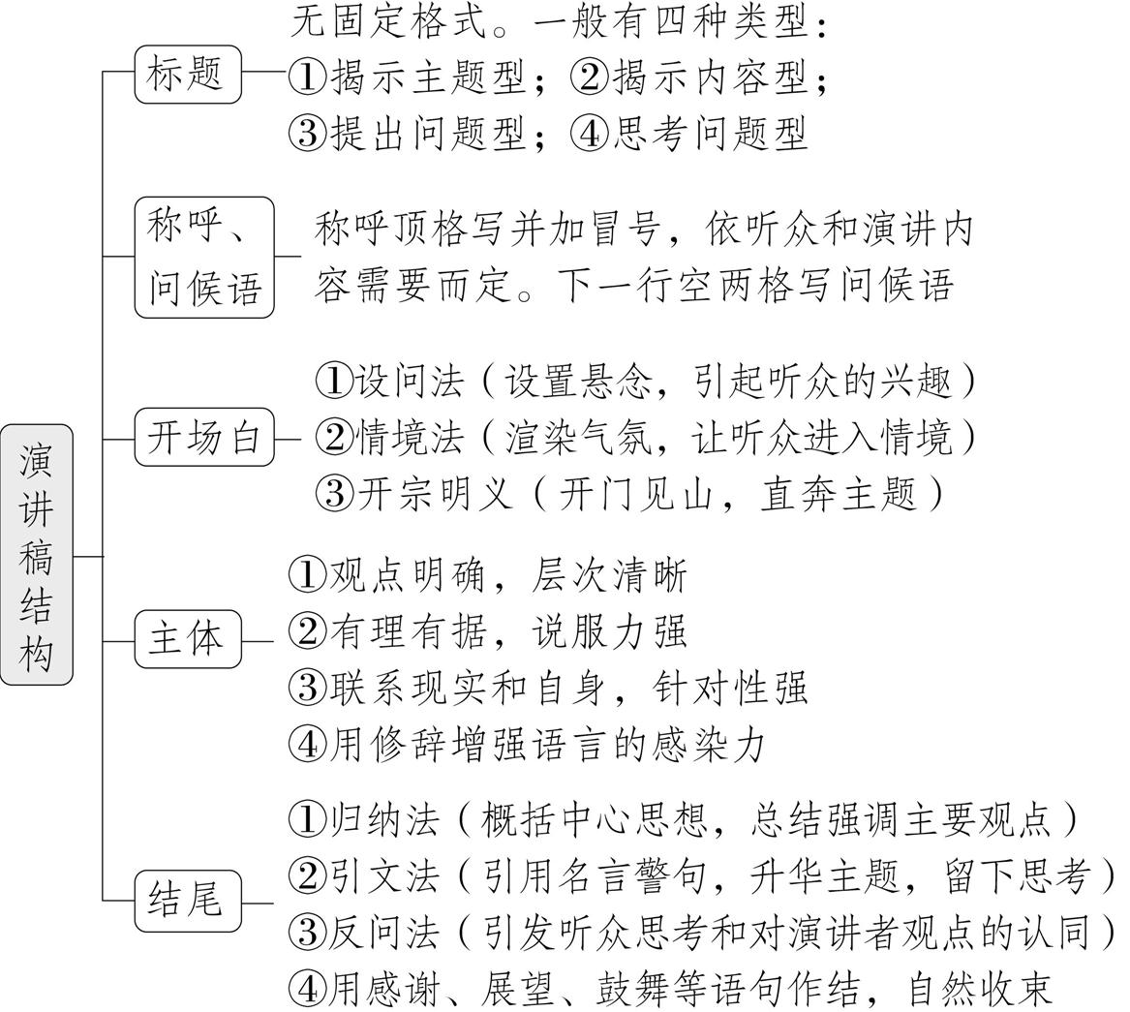
结构图解 | 高分策略
 | 1.心中有听众。必须清楚演讲的对象是谁,自己想让听 众听到什么。这样,就需要旗帜鲜明地树立演讲中心,并 紧紧围绕中心组织内容。 2.观点要鲜明,行文有层次。演讲稿要观点鲜明,赞成什 么、反对什么,在演讲稿里要有清晰的表达。围绕中心 论点,从几个方面阐述,要条理清晰。 3.说理融情感。要注意感情的表达,采取说理和抒情有 机结合的表达方式;要调动各种修辞手法借以增强感情 色彩,激发听众情绪,使话语有鼓动性,有号召力。

Slide 140
典题1 (2020全国Ⅰ,T22)阅读下面的材料,根据要求写作。(60分)
春秋时期,齐国的公子纠与公子小白争夺君位,管仲和鲍叔分别辅佐他们。管仲带兵阻
击小白,用箭射中他的衣带钩,小白装死逃脱。后来小白即位为君,史称齐桓公。鲍叔对
桓公说,要想成就霸王之业,非管仲不可。于是桓公重用管仲,鲍叔甘居其下,终成一代
霸业。后人称颂齐桓公九合诸侯、一匡天下,为“春秋五霸”之首。孔子说:“桓公九
合诸侯,不以兵车,管仲之力也。”司马迁说:“天下不多(称赞)管仲之贤而多鲍叔能知
人也。”
班级计划举行读书会,围绕上述材料展开讨论。齐桓公、管仲和鲍叔三人,你对哪个感
触最深?请结合你的感受和思考写一篇发言稿。
要求:结合材料,选好角度,确定立意,明确文体,自拟标题;不要套作,不得抄袭;不得泄露
个人信息;不少于800字。

Slide 141
审题指导
审材料 | 阅读材料可知,齐桓公志向高远,心胸宽阔,不计前嫌,唯 才是用,所以能成就霸业;鲍叔不计私利,谦虚礼让,不妒 贤嫉能,知人善荐,对齐桓公成就霸业有巨大作用;管仲才 能出众,恪尽职守,功勋卓著,有力辅佐齐桓公成就霸业。 他们的品行、格局、人格境界都对国家的发展发挥了 重要作用,展现出他们的人格魅力。
定任务 | 任务要求中规定了写作的主体是青年学子,写作面向的 对象(听众)是同班的同学。“你对哪个感触最深?”是 写作的首要任务,要在比较中完成选择,不可对三人平均 用力。

Slide 142
明要求 | 要符合发言稿(演讲稿)的内容、语言要求。发言内容要 围绕中心话题,见解精辟深刻,逻辑严密,层次清晰,以达 到说服听众的目的;语言表达要形象、生动,富有感染 力。
推荐立意 ①从齐桓公的角度立意:成大事者要有容人之量;成就事业需要善于用人;
志存高远方能成就大事;具有开阔胸怀与包容的气度;善于听取他人的建议;等等。
②从管仲的角度立意:成大事者必有雄才大略;恪尽职守铸就人生辉煌;士为知己者死;
识时局而知变通;感知遇之恩而知回报;放弃小我方能成就大我;等等。
③从鲍叔的角度立意:做人要虚怀若谷;要有知人之明,更要有荐才之量;知才、识才与
荐才;顾全大局,大公无私;不计个人得失;等等。

Slide 143
精彩范文
海纳百川,有容乃大
亲爱的同学们:
大家好!
很荣幸今天能够站在这里发言,同大家分享我感触最深的人物。
《淮南子》有言:“大足以容众,德足以怀远。”其中,“容”便为包容。何为包容?
“和以处众,宽以接下,恕以待人”是林逋眼中的包容;“能容小人,方成君子”是冯梦
龙眼中的包容;“人之谤我也,与其能辩,不如能容”是弘一大师眼中的包容。包容是一

Slide 144
种雅量,也是一种风度。
就像故事中的公子小白,他在与公子纠争夺君位期间,被管仲用箭射中衣带钩,险些丧
命。可当他成为一国之君后,却不计前嫌,在鲍叔的推荐下,重用管仲,终成一代霸业,成
为“春秋五霸”之首。人生在世,白云苍狗,错错对对,恩恩怨怨,终不过是日月无声,水
过无痕。试想,若是公子小白仍计较当初管仲对他的一箭之仇,不肯重用管仲,他又怎会
成为后来被人称赞的齐桓公?司马迁说:“天下不多(称赞)管仲之贤而多鲍叔能知人
也。”于我,齐桓公的包容更令人欣赏。
由此可见,我们要包容别人的过错、才华,方能成就自己。海纳百川,有容乃大。
回到当下,我们唯有学会包容,方可获得别人的尊重。我们生活在一个缤纷多彩的世界,
每个人的个性不尽相同,任何人都无法强行将自己的思想观念、行为规范强加于人,而

Slide 145
我们又必须共同地学习、生活在一起,这就需要我们学会包容。面对胜利者,我们要包
容其成功;面对发财者,我们要包容其富有;面对与自己观念不同者,我们要包容其差异
……我们要包容别人的优秀、机遇和观念,甚至还要包容别人的疏狂、冷漠和孤僻。
心宽万物,方成大海。
人是如此,国家亦然。漫漫历史长河中,鸦片战争、甲午中日战争、八国联军侵华战争
……这是中国被西方列强侵略的屈辱史;而自中华人民共和国成立以来,中国并未仇视
那些曾经侵略过我们的国家,而是以一颗包容之心,同世界上大多数国家建立了良好的
外交关系。和平共处五项原则与“求同存异”方针的提出、经济特区的设立,无不体
现了中国包容的大国形象。国纳百川,便铸强国。
当然,包容并非丧失原则,姑息纵容。面对那些损人利己、触犯道德底线的言行,我们要

Slide 146
采取合理的手段予以惩罚,决不能纵容。
“立身以立学为先,立学以读书为本。”书中不一定有“黄金屋”“颜如玉”,但一定
有为人处世之道,它会让你见识管仲的贤能,懂得鲍叔的谦虚,学会齐桓公的宽容……去
阅读吧,你将体会到书籍无穷的魅力!去阅读吧,你将走进一个五彩斑斓的世界!去阅读
吧,你的气质,来源于你走过的路、读过的书!
我的发言到此结束,谢谢大家!
点评 本文立意深刻,材料丰富,文辞优美。文章开篇在一番论述之后,指出感触最深的
人物是懂得包容的齐桓公,然后由之联系现实,从个人到国家,最后回到读书会这一情境
中,发出号召,水到渠成。为了增加说理的力度,文章旁征博引,注重例理结合。同时,语
言准确生动,多处排比的运用,也为文章增色不少。

Slide 147
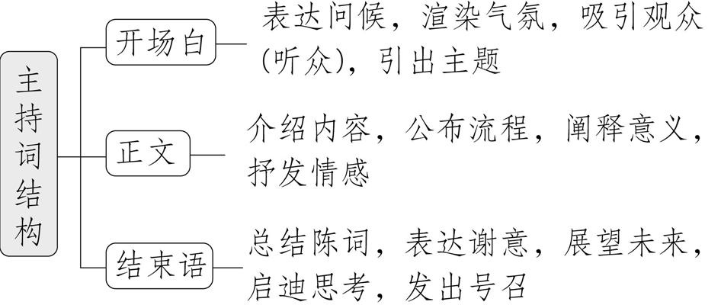
突破2 主持词
主持词,是指节目主持人在主持过程中所讲的话,又叫主持稿。不同内容的活动,不
同内容的节目,主持词所采用的形式和风格也不相同。
结构图解 | 高分策略
 | 1.有文采。有文采,方能吸引观众,具有感召力。尤其是 文艺类的主持人更要文采飞扬。可以引用名人名言、 诗词歌赋;可以运用各种修辞。但要注意言简意赅,切忌 卖弄文采,否则会适得其反。 2.有层次。主持词要有层次感,让人感到主持人的思维清晰,有条不紊。 3.有思想。有思想,方能发人深省,引发共鸣。主持词的 写作,应具有文化内涵、人文关怀,寓教于乐,达到明事 理、辨是非、传正气、树新风的目的。

Slide 148
典题2 (2020新高考Ⅱ,T23)阅读下面的材料,根据要求写作。(60分)
读万卷书,行万里路。无论读书还是行路,我们都会与地名不期而遇。有些地名很容易
让你联想到这个地方的自然特征、风土民情、历史文化、著名人物等;有些地名会唤
起你的某种记忆与情感,或许是一段难忘的故事,又或它对你有着特殊的意义。
电视台邀请你客串《中华地名》主持人。请以“带你走近 ”为题(补充一个
地名,使题目完整),写一篇主持词。
要求:结合材料,选好角度,确定立意,明确文体,切合身份;不要套作,不得抄袭;不得泄露
个人信息;不少于800字。

Slide 149

审题指导
 | 所给的材料分为三个层次: 第一层次,“读万卷书,行万里路。无论读书还是行路,我 们都会与地名不期而遇”,暗示取材方向,可以是在书中 读到的、了解到的地名,也可以是旅行中到过的地方,还 可以是自己的家乡。 第二层次,“有些地名很容易……著名人物等”,提示可 以写某个地方的自然特征、风土民情、历史文化、著 名人物等。 第三层次,“有些地名会唤起……特殊的意义”,提示可 以写自己对某个地方的独特体验。

Slide 150


 | 这个作文题目明确的任务指令有两个:一是“电视台邀 请你客串《中华地名》主持人”,直接规定了写作的主 体是“主持人”,客体是“电视观众”,那么语言要亲切 自然,通俗易懂。二是“以‘带你走近 ’为 题(补充一个地名,使题目完整),写一篇主持词”,既有对 内容的规定,又有对文体的规定。
 | 本题要求学生写一篇主持词,因此我们要先明确该文体 的格式要求。主持词一般由开场白、正文和结束语三 部分组成。主持词既要阐述该地名的文化内涵,又要注 意不能过于深奥;既要介绍名胜古迹,又要讲好人文故 事。最好写出趣味性,达到感染人的效果。

Slide 151
精彩范文
带你走近石门
亲爱的观众朋友们:
大家晚上好!
小时候我以为地名是独一无二的,看到新闻里陌生的村子却有着和“石门”相同的地
名,我曾诧异,难道我儿时熟悉的那个地名被人抢去了吗?今天,就让我带您走近石门。
我的石门,是一个小村庄,出入都只有那一条路,窄窄的,至今也没有拓宽。沿着小路一
直走,进村的当儿还得转个弯,仿佛是一道门。只有走到“屏风”的另一边,才可以看到

Slide 152
这个村庄的“面庞”。真有一种《桃花源记》里写的“初极狭,才通人。复行数十步,
豁然开朗”的感觉。我想,假使有足够耐心在地图上描绘的话,这个村庄一定是伞状的,
整个村庄是伞面,那条进出的路就是伞柄,谁离开谁都不完整。就是这样小小的“伞”,
为世世代代的村民遮风挡雨。
我问过老人,为什么这座村庄叫“石门”?老人说,看到路边的那块大石头了吗,那原来
是太上老君要搬到村里最高的地方去的,但到路边的时候,天亮了,鸡鸣了,太上老君只
好放下石头。起初呀,石头拦住了路,是石头里面的小神仙长大后用法力搬开了拦路石,
于是老祖宗们才得以在这样一个隐蔽的地方繁衍生息。老人在讲故事时是怀着虔敬
的心的。尽管这故事现在只能作为一个传说来听,我也不会再像小时候一样信以为真,
可是故事中有一点始终没变,那就是村里人心存的善念。小神仙搬开石头,是为感谢村

Slide 153
民的养育之恩。人们记住此事,取地名为“石门”,也是为了感激小神仙的搬石之功。
听父亲说,石门,也是一个有光荣传统的地方。祖祖辈辈流传下来的忠孝文化,源远流
长。抗战时期,石门还成了浙东抗日队伍——金萧支队的驻扎地,部队借这天赐的好地
形来从事抗日斗争工作,这石门又成了坚贞不屈的民族精神的象征。如今,红色基因代
代相传。古时,“石门”之“石”凝聚了瑰丽的想象;抗战时,石门的“门”随时为从事
抗日战争的士兵们敞开,染上了赤诚的红色。小时候,我只是身处其中,不明就里,当懂
得了家乡的沧桑之变时,石门的“门”在我心中变成了坚守正义、凝结文化的厚重之
门。
石门,从一个地名到一个内涵丰富的象征,给人沉甸甸的文化感与历史感,构成独特的地
域文化。我想,另一个石门也一定有着属于自己的历史故事,有着自己独特的文化烙印,

Slide 154
两者虽在空间上永无交集,但会在时空隧道里相互脉脉凝望。
不忘来时路,方知向何行。感谢大家收看本期的《中华地名》,我们下期再会。
点评 本文紧扣主持词的行文格式,开场白、正文和结束语标准到位。整体来看,文章
以“地名”为线索,串联起地理形态、传说故事、红色历史,层层递进,既有具体场景描
写,又有文化内涵的提炼,情感真挚,中心突出。语言上,比喻生动(“屏风”“伞柄”)、
引用贴切(《桃花源记》)。结尾“不忘来时路”的感慨与开篇呼应,既收束全文,又点
明“地名承载文化记忆”的主旨。全文以小见大,从个人记忆到集体精神,情感真挚,逻
辑清晰,展现出对“地名”背后人文价值的深刻思考。

